Slide 1
Machine Learning
Notes:
8장 단어의 표현에 대해 알아보겠습니다.

Slide 2
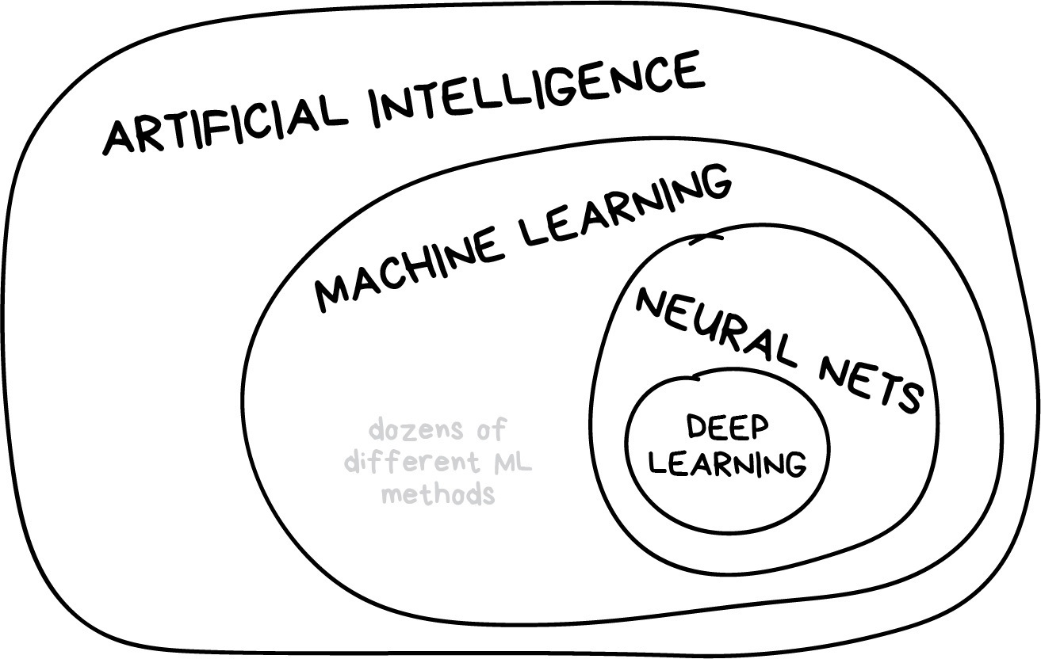
인공지능,머신러닝,딥러닝

Slide 3
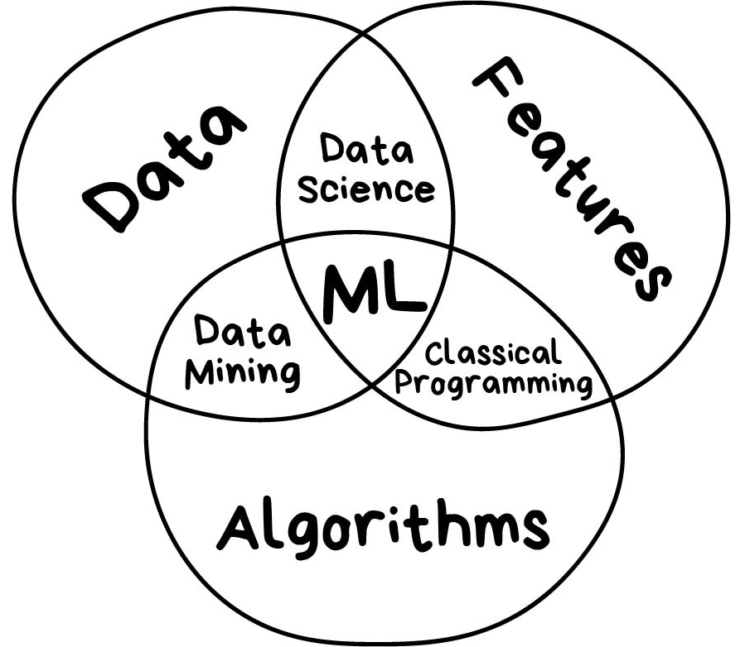
머신러닝의 세 가지 구성요소

Slide 4

머신러닝의 세계

Slide 5
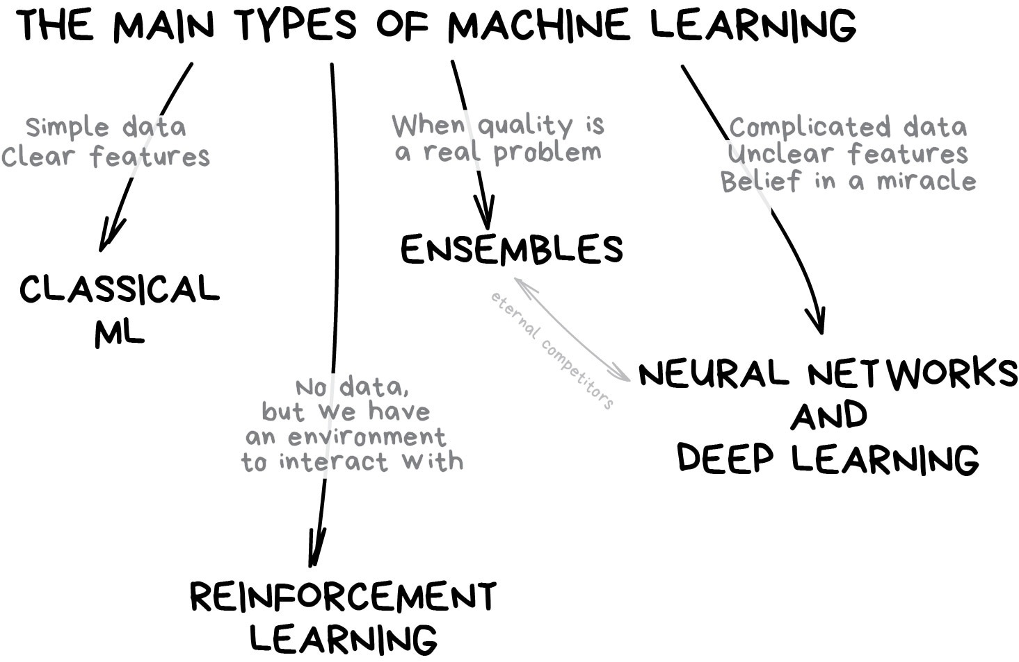
머신러닝의 타입

Slide 6

머신러닝 알고리즘

Slide 7
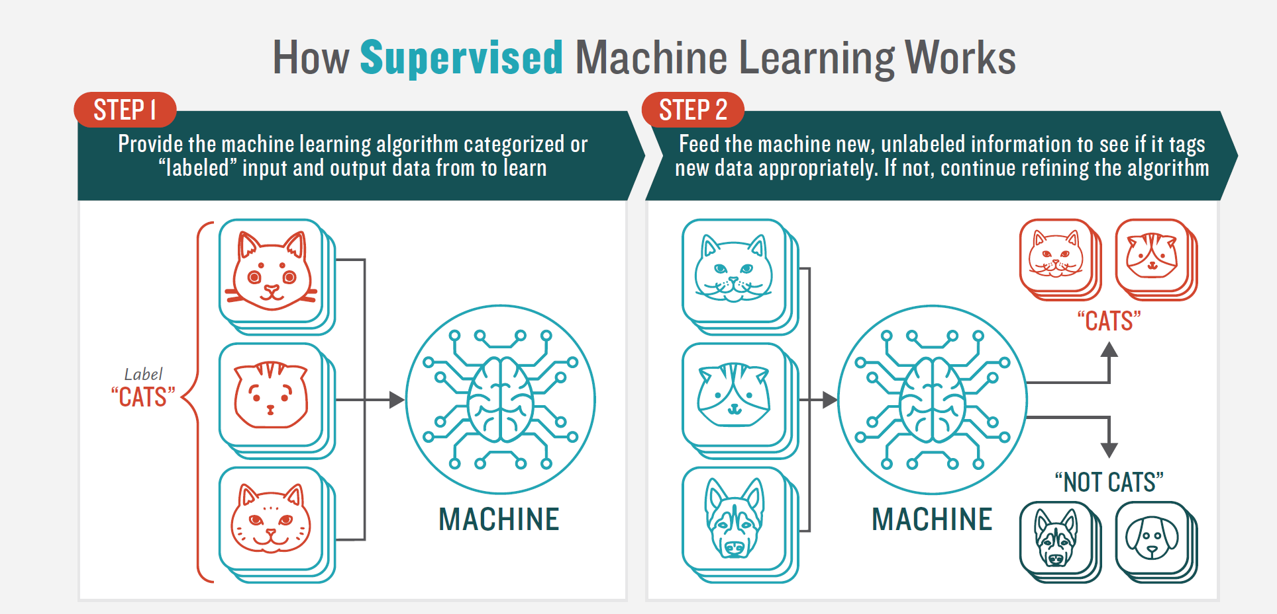
지도학습

Slide 8
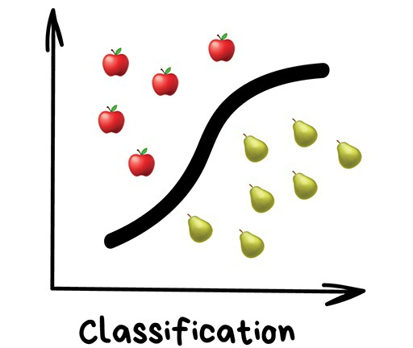
분류(Classification)
– Spam filtering
– Language detection
– A search of similar documents
– Sentiment analysis
– Recognition of handwritten characters and numbers
– Fraud detection
Naive Bayes, Decision Tree, Logistic Regression,
K-Nearest Neighbours, Support Vector Machine

Slide 9
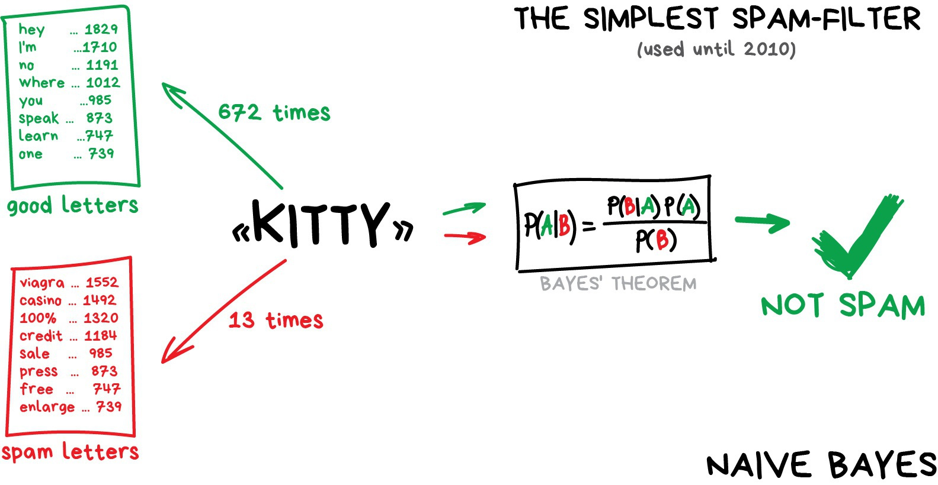
Naïve Bayes

Slide 10
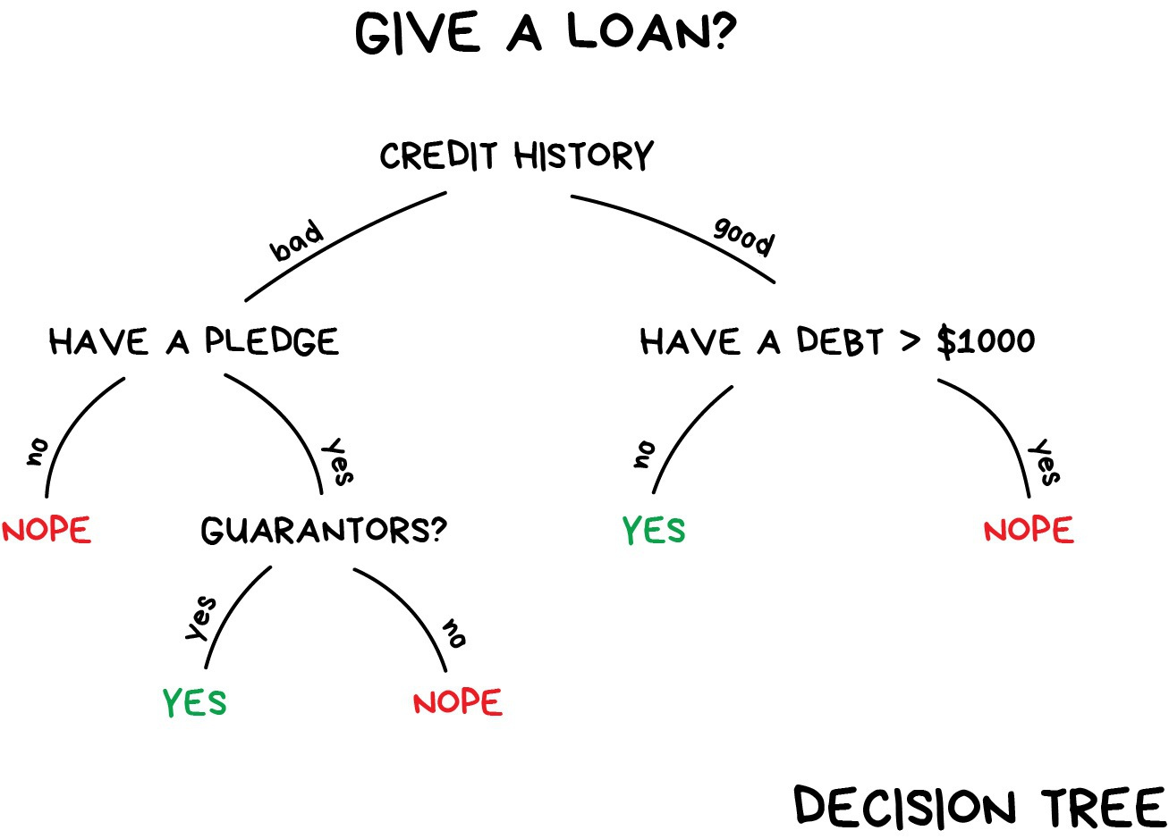
Decision Tree

Slide 11
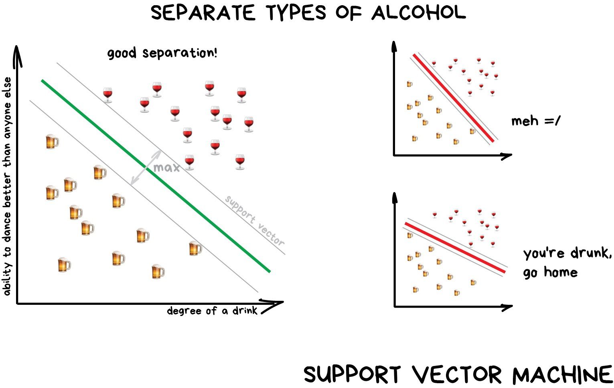
SVM

Slide 12
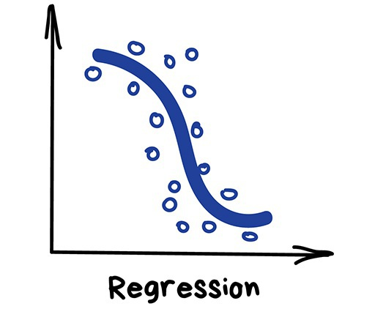
회귀(Regression)
“Draw a line through these dots. Yep, that’s the machine learning”
Regression is basically classification where we forecast a number instead of category. Examples are car price by its mileage, traffic by time of the day, demand volume by growth of the company etc. Regression is perfect when something depends on time.
Stock price forecasts
Demand and sales volume analysis
Medical diagnosis
Any number-time correlations
Popular algorithms are Linear and Polynomial regressions

Slide 13
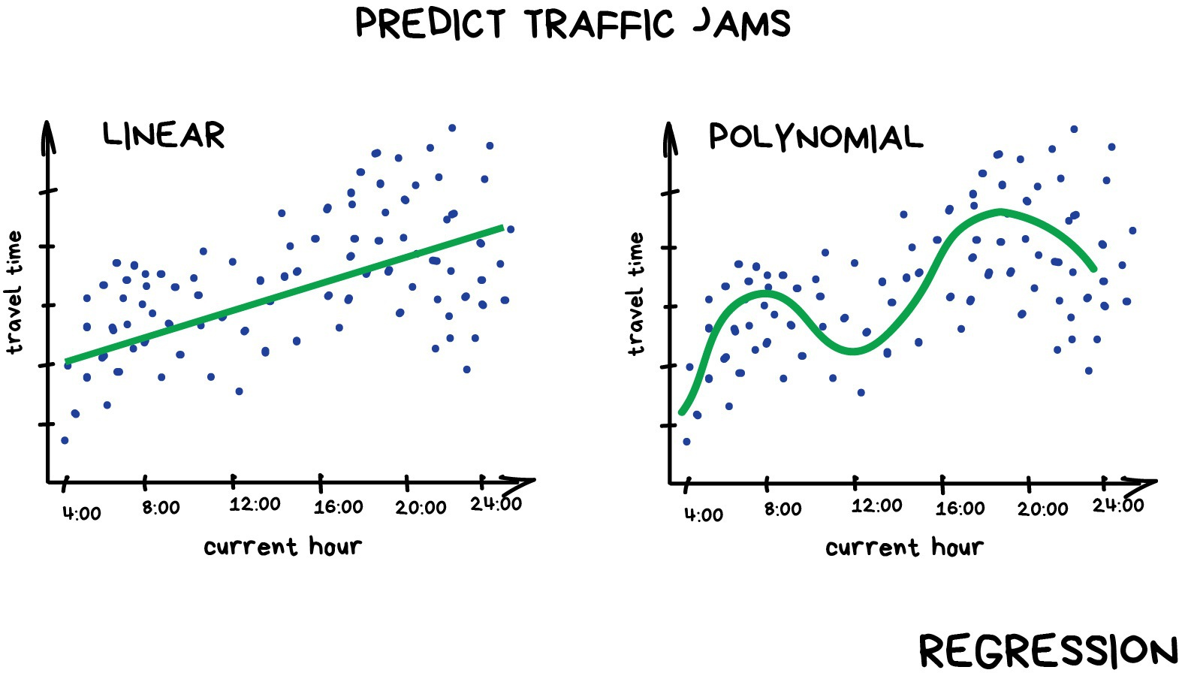
Linear and Polynomial regressions

Slide 14
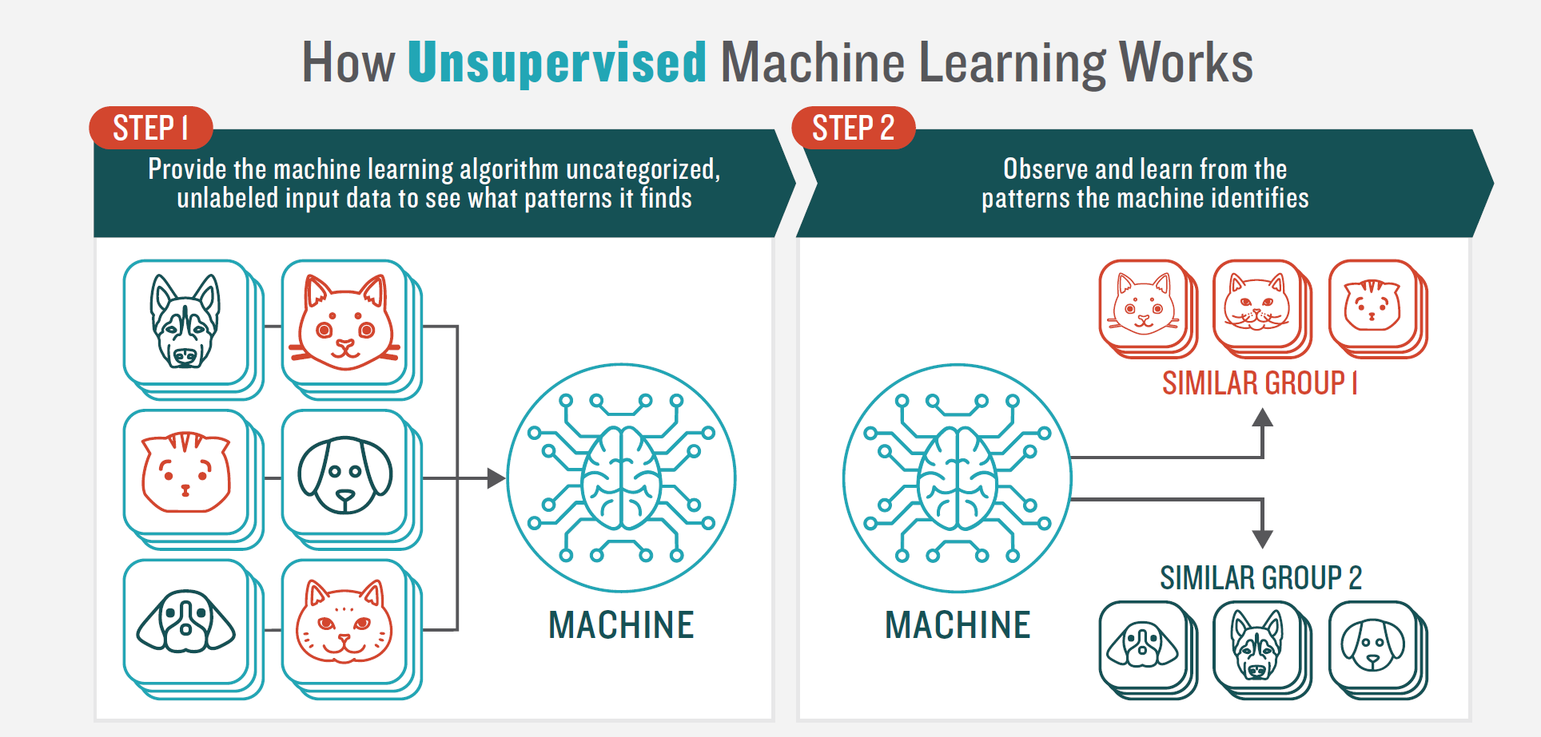
비지도학습(Unsupervised learning)

Slide 15
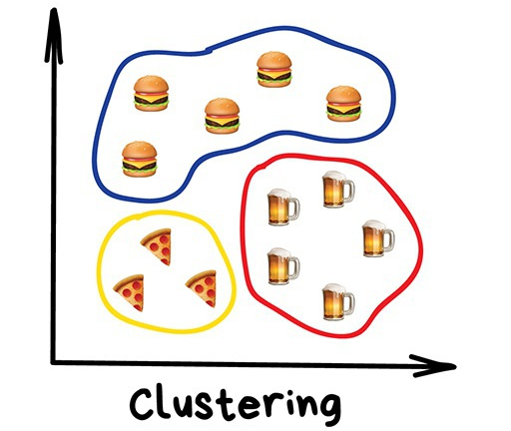
클러스터링(Clustering)
“Divides objects based on unknown features. Machine chooses the best way”
Clustering is a classification with no predefined classes. It’s like dividing socks by color when you don’t remember all the colors you have. Clustering algorithm trying to find similar (by some features) objects and merge them in a cluster. Those who have lots of similar features are joined in one class. With some algorithms, you even can specify the exact number of clusters you want.
For market segmentation (types of customers, loyalty)
To merge close points on a map
For image compression
To analyze and label new data
To detect abnormal behavior
Popular algorithms: K-means_clustering, Mean-Shift, DBSCAN

Slide 16
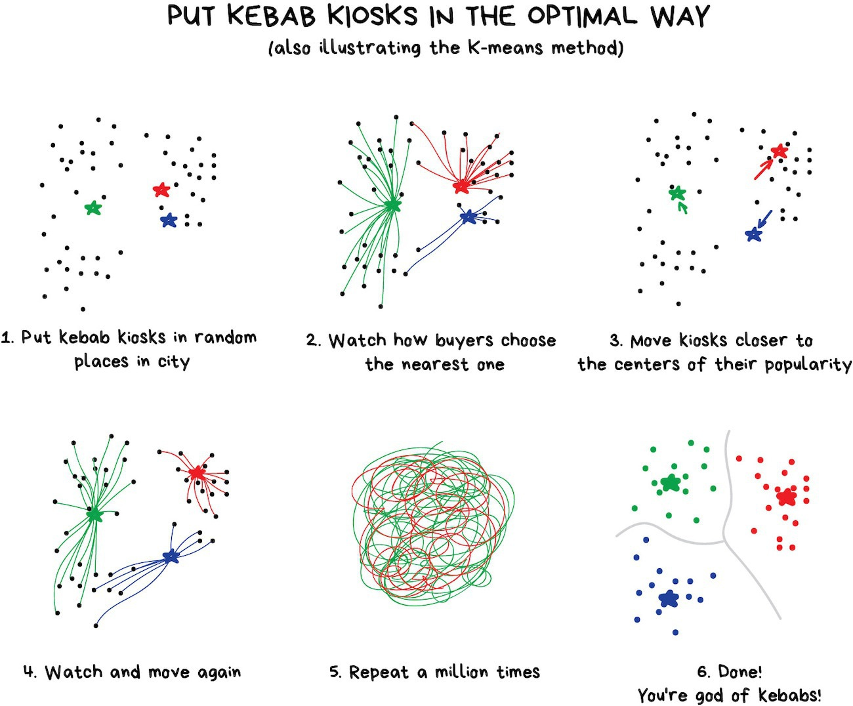
k-Means

Slide 17
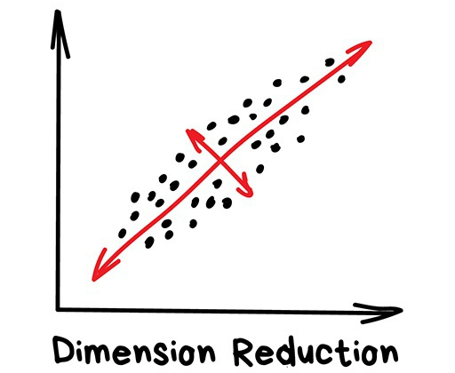
차원축소Dimensionality Reduction(Generalization)
“Assembles specific features into more high-level ones”
Popular algorithms: Principal Component Analysis (PCA), Singular Value Decomposition(SVD), Latent Dirichlet allocation (LDA), Latent Semantic Analysis (LSA, pLSA, GLSA), t-SNE (for visualization)
Recommender systems (★)
Beautiful visualizations
Topic modeling and similar document search
Fake image analysis
Risk management

Slide 18
머신러닝과 딥러닝 차이
머신러닝의 경우 알고리즘에 입력 하기 전 필요한 특징을 사람이 직접 선정해야 하거든요? 예를 들어 사람의 나이를 추정한다고 하면, 얼굴의 주름 개수, 피부 색상의 균일도, 특정 주름의 짙은 정도, 머리카락의 색깔과 같이 나이를 추정하는 데에 유용한 ‘특징’을 사람이 먼저 선택해야 하는거죠.
그런데 딥러닝의 경우에는 ‘특징’을 선정하는 부분까지 한꺼번에 학습합니다. 머신러닝과 달리 사람 얼굴을 찍은 사진을 입력으로 넣어주면, 스스로 어떤 특징이 나이를 추정하는 데에 유용한지 알아내는 거죠. 그런 식으로 사람이 좀 더 손을 대 줘야 하던 부분들을 컴퓨터가 더 많이 처리해주는 편리함이 있습니다.

Slide 19
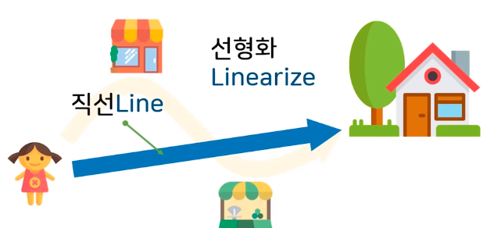
선형이란

Slide 20
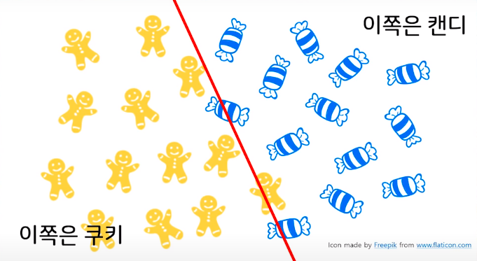
선형이란

Slide 21
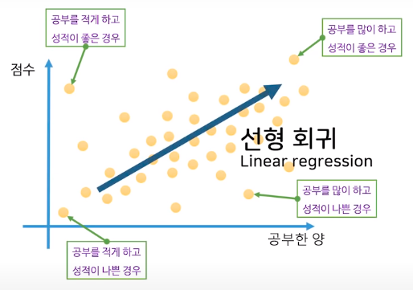
선형이란

Slide 22
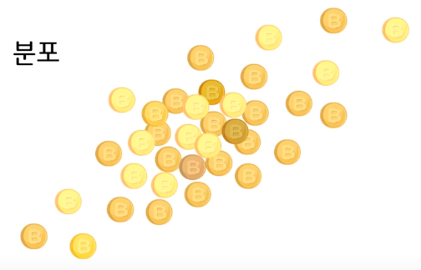
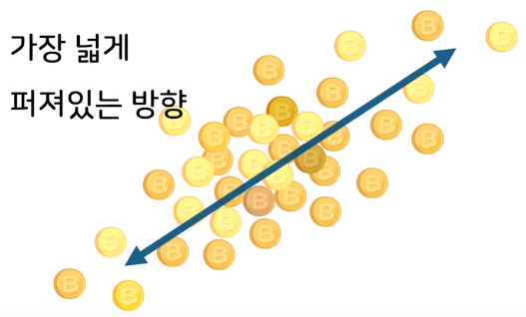
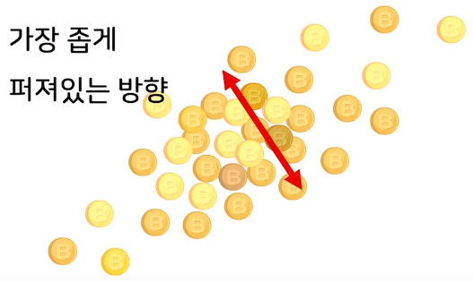
선형이란?

Slide 23
구글 코랩
구글코랩은 번거럽게 PC에 설치하는 것이 아니라 웹브라우저에서 사용가능한 클라우드 서비스이다. 이 웹 서비스는 구글 드라이브(지메일사용자에게 제공되는 데이터저장용 클라우드)가 연동되어 구글코랩에서 작성한 소스코드나 데이터 파일을 구글드라이브에 저장할 수 있다.
구글 코랩은 클라우드 서비스이므로 별도의 파이썬 설치 없이 웹 브라우저 만을 이용해 주피터 노트북을 이용할 수 있다는 점이 가장 큰 장점이다. 또한 아나콘다처럼 사람들이 많이 찾는 라이브러리, 가령, 텐서플로(Tensorflow), 케라스(Keras), 맷플롯라이브러리(Matplotlib), 판다스(Pandas), 넘파이(Numpy) 등 기계학습/딥러닝, 데이터 분석에 많이 사용되는 패키지들이 미리 설치되어 있다. 또한 기계학습이나 딥러닝에 필요한 GPU도 사용할 수 있다. 게다가 구글 오피스를 같이 사용하여 공유와 편집이 가능하다.

Slide 24

구글 코랩 시작하기
웹 브라우저를 열고 다음 웹 페이지 주소로 접속한다(여러 브라우저중 크롬 웹브라우저를 사용하기를 권한다) http://colab.research.google.com

Slide 25
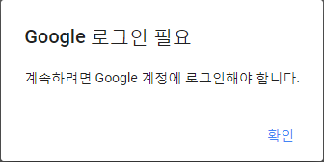
구글 코랩 시작하기
메뉴에서 [파일] - [새 Python 3 노트] 명령을 선택하면 구글 로그인을 요구하는 화면이 나온다.
그리고 로그인을 하면 다음과 같이 구글코랩 안내페이지가 나오는데, 인트로 동영상을 감상해보길 권한다.

Slide 26
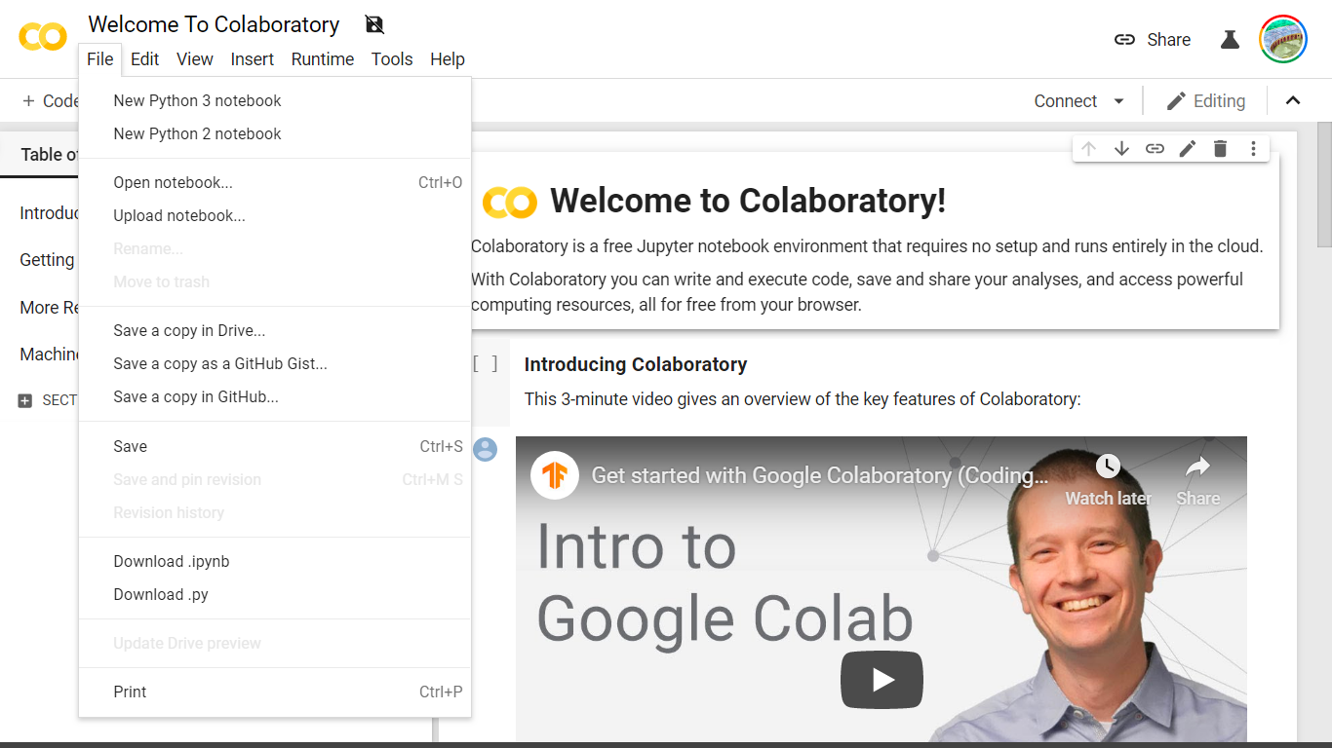
구글 코랩 시작하기
구글 로그인을 완료하면 다음 그림처럼 새 노트북을 사용할 수 있다.

Slide 27
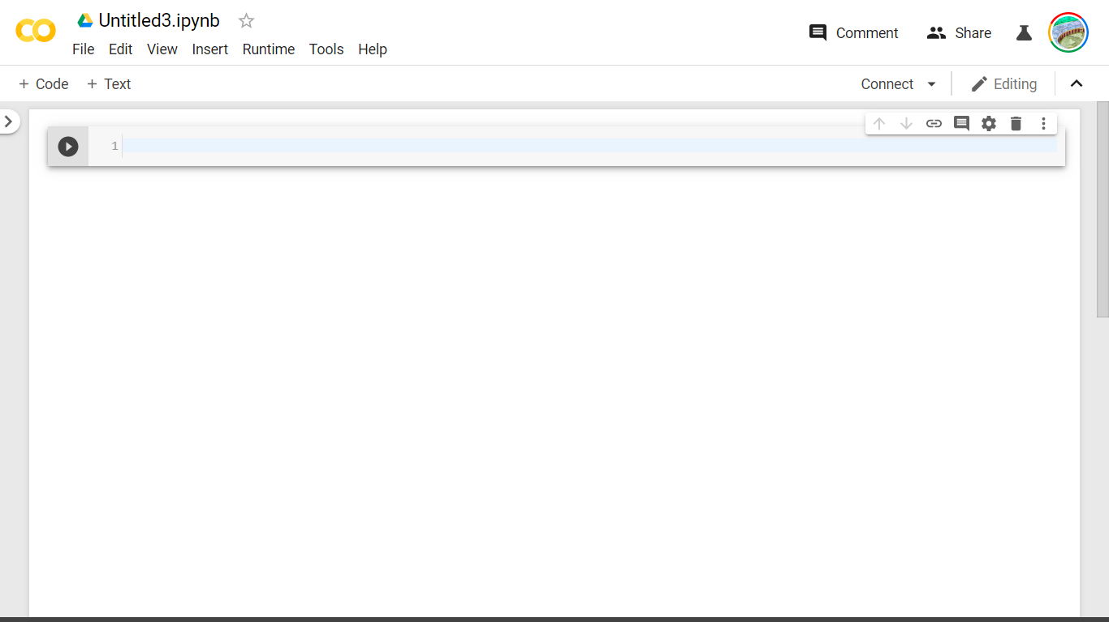
구글 코랩 시작하기
새 노트북은 코드나 텍스트를 입력하는 셀로 구성된다.

Slide 28
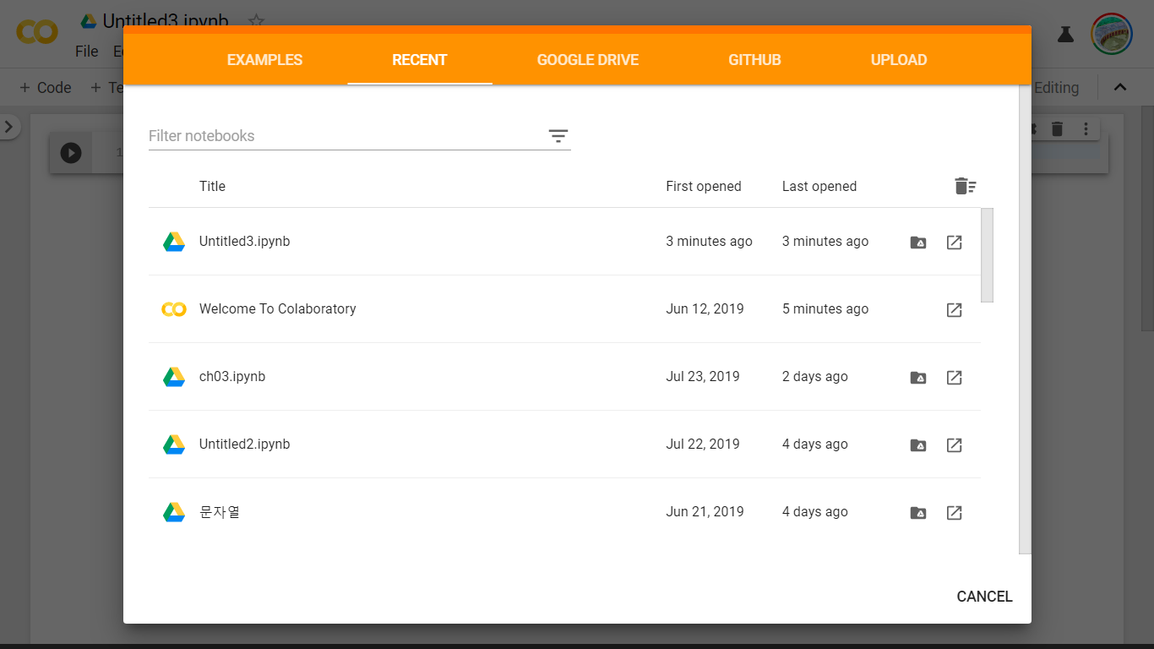
구글 코랩 시작하기
로그인된 상태라면 다음과 같이 기존 파일이나 새 파일을 선택하라는 화면이 나올 수도 있다. 하단의 [새 PYTHON 3 노트] 명령을 클릭하면 위와 같은 새 노트북이 열린다.

Slide 29
구글 코랩 시작하기
새 파이썬 노트를 클릭하면 아래와 같이 빈 노트북이 하나 생긴다.

Slide 30
구글 코랩 시작하기
코드는 아래와 같은 텍스트 상자에 입력하는 데, 이것을 셀(Cell)이라고 한다. 엑셀에서도 데이터나 수식을 입력하는 곳이 셀이라고 하는데 파이썬 노트북에서도 이를 셀(Cell)이라고 한다.
셀의 왼쪽 를 클릭하면 실행된다. 오른쪽에는 셀을 위/아래로 바꾸거나 삭제할 수 있는 버튼이 있다.
코드를 입력한 후 바로 실행을 해보고 싶을 것이다. <Shift+Enter>키 또는<Crtl+Enter>키를 입력하면 현재 셀의 내용을 실행한다. <Shift+<Enter>키는 실행후 새로운 셀을 하단에 추가하고 <Crtl+Enter>키는 실행만 하고 프롬프트는 현재의 셀에 그대로 있다.

Slide 31
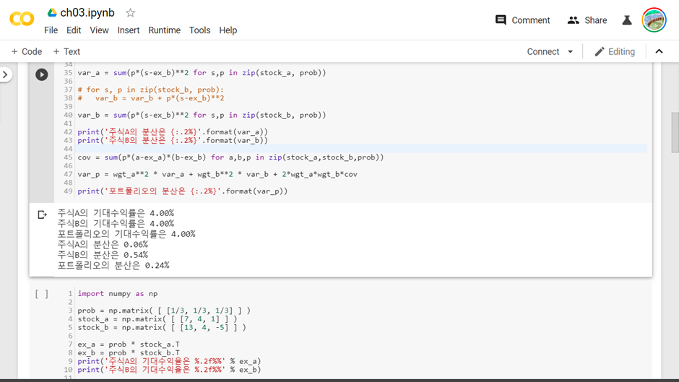
구글 코랩 시작하기
다음은 몇 가지의 코드를 입력하고 실행한 결과이다

Slide 32
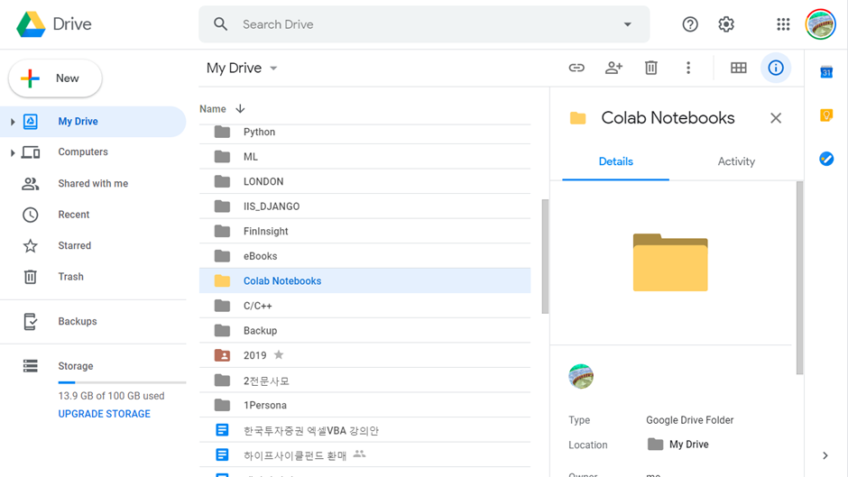
구글 코랩 시작하기
이렇게 작성한 노트북은 구글 드라이브의 ‘Colab Notebooks’라는 폴더에 저장된다.

Slide 33
코랩 단축 키
다음은 코랩에서 사용하는 단축키이다. + 로 연결된 키는 동시에 누르는 것을 의미하고 공백으로 연결된 키는 순서대로 누르는 것을 의미한다. 가령 셀을 삭제하는 단축 키는 Ctrl+M D 인데, Ctrl과 M을 동시에 누르고 손을 떼고 난 후 바로 D 를 누르면 된다.
노트북 관련
Ctrl+O 노트 열기
Ctrl+P 노트 인쇄
Ctrl+S 노트 저장
셀 편집
Ctrl+M D 셀/선택항목 삭제
Ctrl+M A 위에 코드 셀 삽입
Ctrl+M B 아래에 코드 셀 삽입
Ctrl+M – 현재 위치에서 셀을 분할
Ctrl+M Y 코드 셀로 변환
Ctrl+M M 텍스트 셀로 변환
Ctrl+M L 행 번호 표시/숨기기
Ctrl+Space 자동완성(Tab키도 가능)
Shift+Ctrl+H 현재 셀에서 모두 바꾸기
Shift+Tab 현재 행 들여쓰기 취소
Ctrl+/ 현재 행 주석 처리하기
셀 이동
Ctrl+M P 이전 셀
Ctrl+M N 다음 셀
Ctrl+M K 선택된 셀을 위로 이동
Ctrl+M J 선택한 셀을 아래로 이동
셀 실행
Shift+Enter 셀을 실행하고 다음 셀 선택
Alt+Enter 셀을 실행하고 새 셀 삽입
Ctrl+F8 현재 셀 포함 이전 셀 실행
Ctrl+F9 노트의 모든 셀 실행
Ctrl+F10 현재 셀 포함 이후 셀 실행
Ctrl+Enter 초점이 맞춰진 셀 실행
Ctrl+Shift+Enter 선택항목 실행
Ctrl+M I 실행 중단
기타
Ctrl+Click 클릭한 셀 선택
Ctrl+M H 단축키 도움말

Slide 34
외부명령어 실행
구글코랩은 파이썬 사용에 필요한 Numpy, Pandas와 같은 인기있는 중요 라이브러리를 따로 설치할 필요없이 제공하고 있다. 그러나 모든 라이브러리를 제공하는 것이 아니므로 pip 명령을 사용하여 필요한 라이브러리를 직접 설치해야 한다. 그러나 pip을 이용해 라이브러리를 설치해도 다음 날 설치 이전 상태로 돌아가 있을 수 있다. 그래서 다시 설치할 필요가 있다.
가령 해외증권데이터를 제공하는 Quandl 라이브러리를 설치한다면 다음과 같이 pip명령을 사용한다.
!pip3 install quandl
!는 파이썬의 코드가 아니라 외부명령을 의미하는 것으로 !로 시작하여 리눅스 명령등을 사용할 수 있다.

Slide 35
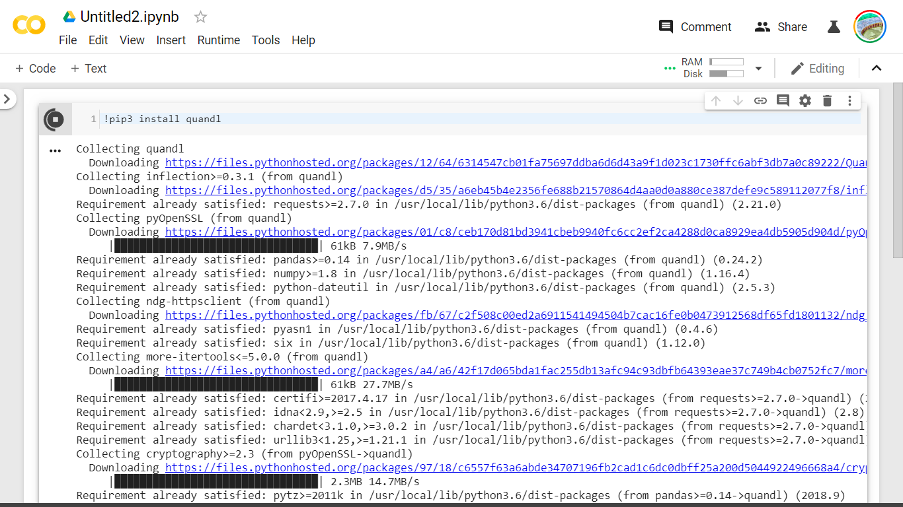
외부명령어 실행

Slide 36
머신러닝과 딥러닝에 필요한 잡지식1

Slide 37
scikit-learn
scikit-learn은 2007년 구글 썸머 코드에서 처음 구현됐으며 현재 파이썬으로 구현된 가장 유명한 기계 학습 오픈 소스 라이브러리다. scikit-learn의 장점은 라이브러리 외적으로는 다른 라이브러리와의 호환성이 좋다. 내적으로는 통일된 인터페이스를 가지고 있기 때문에 매우 간단하게 여러 기법을 적용할 수 있어 쉽고 빠르게 최상의 결과를 얻을 수 있다.
라이브러리의 구성은 크게 지도 학습, 비지도 학습, 모델 선택 및 평가, 데이터 변환으로 나눌 수 있다. 지도 학습에는 서포트 벡터 머신, 나이브 베이즈(Naïve Bayes), 결정 트리(Decision Tree)등이 있으며 비지도 학습에는 군집화, 이상치 검출 등이 있다. 모델 선택 및 평가에는 교차 검증(cross-validation), 파이프라인(pipeline)등 있으며 마지막으로 데이터 변환에는 속성 추출(Feature Extraction), 전처리(Preprocessing)등이 있다.

Slide 38
scikit-learn
from sklearn import datasets
iris = datasets.load_iris()
print(iris.DESCR)
print(iris.target_names)
from sklearn import datasets
iris = datasets.load_iris()
print(iris.DESCR)
print(iris.target_names)

Slide 39
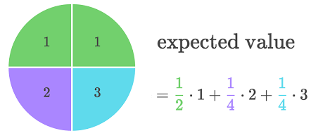
기대값
기대값=SUM(확률변수*확률)

Slide 40
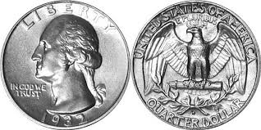
기대값
A게임참가비 : $0
두 개의 게임중 어느 걸 하느냐? 판단기준은 기대값 계산
기대값=SUM(확률변수*확률)
여기서 확률변수는 앞면, 뒷면에 따라 달라지는 금액
앞면 : $10
뒷면 : -$8
B게임참가비 : $6
앞면 : $10
뒷면 : $0

Slide 41
기대값
A게임참가비 : $0
두 개의 게임중 어느 걸 하느냐? 판단기준은 기대값 계산
기대값=SUM(확률변수*확률)
앞면 : $10
뒷면 : -$8
여기서 확률변수는 앞면, 뒷면에 따라 달라지는 금액
B게임참가비 : $6
A게임 기대값 = $1
B게임 기대값 = -$1
실습 : 위의 결과를 코드로 보여주세요
앞면 : $10
뒷면 : $0

Slide 42
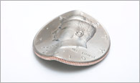
엔트로피
불확실성을 표현하는 것이 엔트로피
동전의 앞면이 나올 확률 50%, 뒷면이 나올 확률 50% → 불확실성이 높다
동전이 앞면이 모두 사람 얼굴이라면 앞면 나올 확률 100%, 뒷면 0% → 불확실성이 없다
동전이 구부러져 앞면이 나올 확률 90%, 뒷면 10% → 불확실성이 50~100% 사이

Slide 43
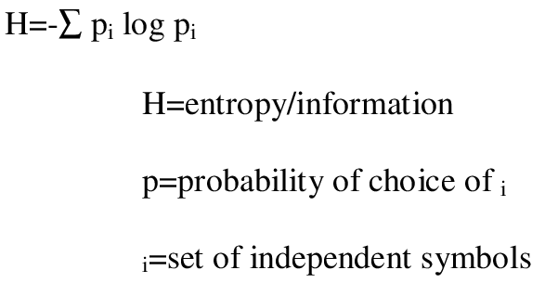
엔트로피 공식(Shannon's basic entropy (H) equation )

Slide 44
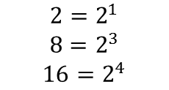
엔트로피 계산
앞면 | 뒷면 | 계산 | 엔트로피
50% | 50% | - ( 0.5 * log0.5 + 0.5 Log0.5 ) | 1
100% | 0% | - ( 1.0 * log1.0 + 0.0 Log0.0 ) | 0
90% | 10% | - ( 0.9 * log0.5 + 0.1 Log0.1 ) | 0.47
엔트로피는 의사결정트리(decision tree)와 같은 이진분류 알고리즘에 사용
경우의 수가 2가지라면 0 ≤ Entropy ≤ 1
경우의 수가 8가지라면 0 ≤ Entropy ≤ 3
경우의 수가 16가지라면 0 ≤ Entropy ≤ 4
$${2=2}^{1}$$
$${8=2}^{3}$$
$${16=2}^{4}$$

Slide 45
실습-엔트로피 함수
import math
def entropy_cal(array):
# your code here
total_entropy = 0
for i in array:
total_entropy += -i * math.log(2, i)
return total_entropy
def main():
probabilities = [0.5, 0.5]
entropy = entropy_cal(probabilities)
print(entropy)
if __name__=="__main__":
main()
엔트로피를 계산하는 함수를 만들고 앞서 예를 계산해보시오

Slide 46
엔트로피 응용: 의사결정트리
Person | A | B | Gender
1 | YES | NO | M
2 | NO | NO | F
3 | YES | NO | M
4 | NO | YES | F
5 | YES | NO | M
6 | NO | NO | F
Q. 두 개의 특성으로 남녀를 판단하는 문제
H. 의사결정트리에선 중요한 특징을 먼저 검색하는 것이 중요함
Q. 어떤 특성으로 먼저 검색을 해야 좋을 까? 확신이 높은 걸 선택, 즉 불확실성이 적은 것을 선택.
엔트로피가 높은 거? 엔트로피가 낮은 거?

Slide 47
엔트로피 응용: 의사결정트리
M:3 F:3
M:3 F:3
A
B
M:3 F:0
M:0 F:3
M:0 F:1
M:3 F:2
각각의 엔트로피
3/6* E1
3/6* E2
1/6* E3
5/6* E4
엔트로피 합계
3/6* E1 + 3/6* E2
1/6* E3 + 5/6* E4
0.0
0.966

Slide 48
학습세트, 평가세트
지도학습(supervised learning)에서는 다행히도 이미 레이블링 된(정답이 있는) 데이터가 있기 때문에 그걸 활용해서 알고리즘의 정확도를 테스트 할 수 있다.
머신러닝 모델의 효과성을 검증하기 위해 데이터를 나눌 때 보통 아래와 같이 세 개의 셋트로 나눔
Training Set (학습 세트) : 알고리즘이 학습할 데이터
Validation Set (검증 세트) : 모델의 예측/분류 정확도를 계산
Test Set (평가 세트) : 검증세트와 거의 같은 개념
예측/분류된 값을 받아서 실제로 갖고 있던 답(검증세트)과 비교하여 정확도(Accuracy)를 알 수 있다.
정확도(Accuracy)가 만능은 아니다. 머신러닝 알고리즘의 효과를 판단할 때 오히려 정밀도(precision)과 재현율(recall)이 좋다

Slide 49
어떻게 데이터 세트를 나눌 것인가
일반적으로 전체 데이터 중 80%를 학습으로, 20%를 검증으로 사용하는 것이 좋다. 학습 세트가 너무 작으면 알고리즘이 효과적으로 학습하기에 충분치 않을 수 있다. 반면, 검증 데이터가 너무 작으면 이를 통해 계산한 정확도(Accuracy), 정밀도(precision), 재현율(recall), F1 점수가 서로 차이가 많이 나서 신뢰하기 어려울 수 있다.
다행히 sklearn 라이브러리는 데이터를 나누는 편리한 기능을 제공한다
from sklearn.model_selection import train_test_split
training_data, validation_data , training_labels, validation_labels
= train_test_split(x, y, train_size=0.8, test_size=0.2)

Slide 50
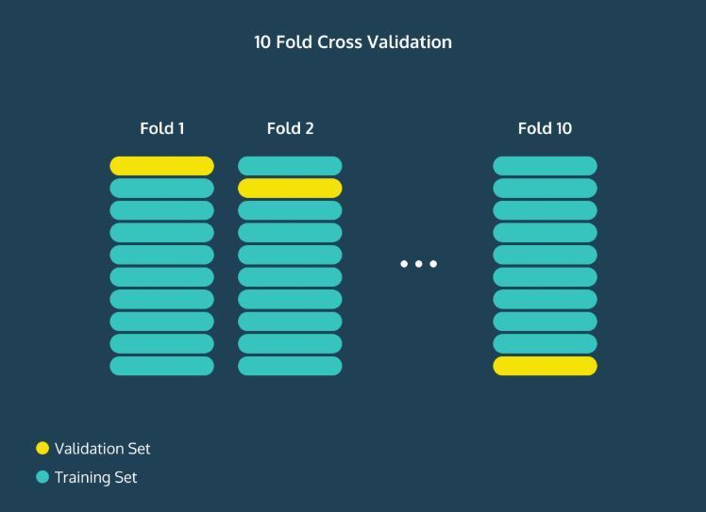
교차 검증 (N-Fold Cross-Validation)
데이터가 충분치 않을 경우 80/20으로 나누면 여전히 많은 양의 분산이 발생한다. 이에 대한 한 가지 해결책은 N-Fold 교차 검증을 수행하는 것, 즉 전체 프로세스를 N번 수행하고 모든 수행에서 나온 정확도의 평균을 구하는 방법이다. 예를 들어, 10번 교차 검증을 한다고 하면

Slide 51
두 점 사이의 거리 구하기
거리(distance)를 왜 구해야 할까? 거리는 일종의 유사도(Similarity) 개념이기 때문이다. 거리가 가까울수록 그 특성(feature)들이 비슷하다는 뜻이니까. 그래서 머신러닝 알고리즘에서도 매우 널리 사용된다. 예를 들면 K-최근접 이웃(K-Nearest Neighbor) 알고리즘
점의 위치를 표현하는 방법
x, y축만 있는 2차원에 점을 나타내고 싶다면 [5, 8]
5차원 점은 [4, 8, 15, 16, 23]과 같이 표현
유클리드 거리 (Euclidean Distance)
맨하탄 거리 (Manhattan Distance)
해밍 거리 (Hamming Distance)

Slide 52
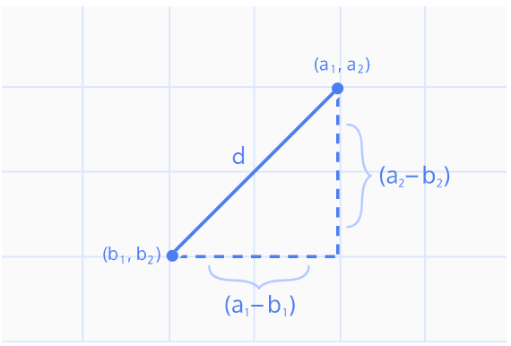
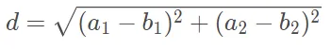
1. 유클리드 거리 (Euclidean Distance)

Slide 53
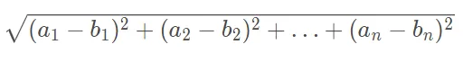
1. 유클리드 거리(Euclidean Distance)
n차원에서 두 점 사이의 거리를 구한다면 각 차원의 차를 제곱해서 모두 더한 값의 제곱근이다.
실습: 3차원의 두 점간의 거리를 구하는 euclidean_distance()함수 만들기
distance( [5, 4, 3], [1, 7, 9] )
print( euclidean_distance( distance ) )
Notes:
def euclidean_distance(pt1, pt2):
distance = 0
for i in range(len(pt1)):
distance += (pt1[i] - pt2[i]) ** 2 return distance ** 0.5 # print(euclidean_distance([5, 4, 3], [1, 7, 9]))

Slide 54
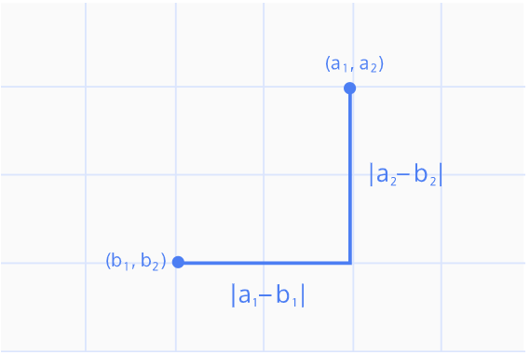
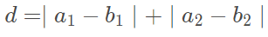
2. 맨하탄 거리(Manhattan Distance)

Slide 55
2. 맨하탄 거리(Manhattan Distance)
n차원에서 두 점 사이의 거리를 구한다면
실습: 3차원의 두 점간의 거리를 구하는 manhattan_distance()함수 만들기
distance( [5, 4, 3], [1, 7, 9] )
print( manhattan_distance( distance ) )

Slide 56
3. 해밍 거리 (Hamming Distance)
해밍 거리에서는 각 차원마다 차이를 찾는 게 아니라 ‘정확히 같은지’ 여부만 고려한다.
단어 “there”와 오타 “thete”사이의 해밍 거리는 1
각 문자가 곧 차원이고, 이 예시에서는 네 번째 문자 “r”과 “t”가 다르기 때문이다.
결국 서로 다른 글자 개수만 세주는 셈이다.
실습: 3차원의 두 점간의 거리를 구하는 hamming_distance ()함수 만들기
distance( [5, 4, 3], [1, 7, 9] )
print( hamming_distance( distance ) )

Slide 57
4. SciPy를 통해 거리 구하기
파이썬의 라이브러리 Scipy를 사용하면 위에서 소개한 거리를 매우 쉽게 구할 수 있다.
유클리드 거리: .euclidean()
맨하탄 거리: .cityblock()
해밍 거리: .hamming()
단, 해밍 거리를 Scipy에서는 0과 1사이의 값으로 돌려준다. 몇 개 차원에서 차이가 나는지 합산한 다음에 총 차원의 개수로 나누기 때문이다.
실습: 본인이 작성한 함수와 다음을 비교해보세요
from scipy.spatial import distance
print( distance.euclidean( [1, 2 ], [4, 0 ] ) )
print( distance.cityblock( [1, 2 ], [4, 0 ] ) )
print( distance.hamming( [5, 4, 9 ], [1, 7, 9 ] ) )

Slide 58
정규화
정규화는 우리가 고등학교때 배운 정규분포의 정규화가 아니라 데이터의 범주를 바꾸는 작업이다. 예를 들어 여러 개의 feature가 있는데 어떤 것은 100 ~ 200사이의 값이고, 어떤 것은 -10 ~ 10 사이의 값이고, 어떤 것은 -100 ~ 300 사이의 값이라고 해보자.
그러면 이 값들을 분석하기 쉽지가 않을 것이다. 따라서 이런 불편을 줄이기 위해 범주를 일치시킬 수 있다. 이런 작업을 normalization이라고 한다. 보통은 0 ~ 1 사이의 값으로 범주를 일치시킨다.
하나의 예시를 들자면 이미지 픽셀 값 범위(0 ~ 255)를 255로 나눠 0 ~ 1의 범위로 축소시키는 방식이 있다.

Slide 59
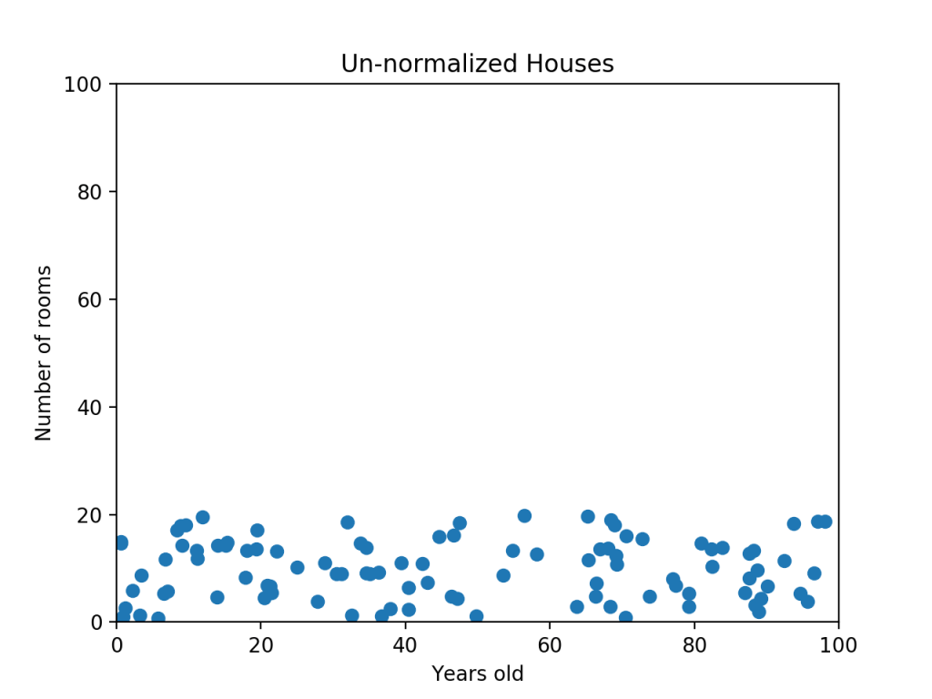
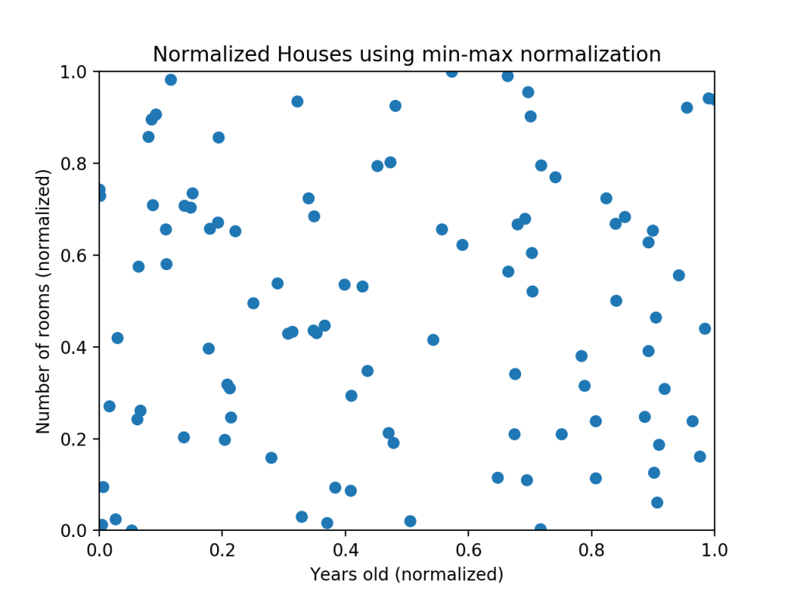
정규화(Normalization)
머신러닝 알고리즘은 데이터가 가진 feature(특성)들을 비교하여 데이터의 패턴을 찾는다.
그런데 여기서 주의해야 할 점이 있다. 데이터가 가진 feature의 스케일이 심하게 차이가 나는 경우 가 되기 때문이다.

Slide 60
1. Min-Max Normalization (최소-최대 정규화)
최소-최대 정규화는 데이터를 정규화하는 가장 일반적인 방법이다. 모든 feature에 대해 각각의 최소값 0, 최대값 1로, 그리고 다른 값들은 0과 1 사이의 값으로 변환하는 거다.
예를 들어 어떤 특성의 최소값이 20이고 최대값이 40인 경우, 30은 딱 중간이므로 0.5로 변환된다.
만약 X라는 값에 대해 최소-최대 정규화를 한다면 아래와 같은 수식을 사용할 수 있다.
(X - MIN) / (MAX-MIN)
최소-최대 정규화에는 치명적인 단점이 있다. 이상치(outlier)에 너무 많은 영향을 받는다.
예를 들어, 100개의 값이 있는데 그 중 99개는 0과 40 사이에 있고, 나머지 하나가 100이면 어떨까.
이러한 단점을 보완하려면 Z-점수 정규화를 고려해봐야 한다.

Slide 61
1. Min-Max Normalization (최소-최대 정규화)
실습: min_max_normalize 함수 만들기
아래와 같이 numpy array가 있는 데, min_max_normalize 함수를 적용해보자
import numpy as np
data1 = [1000, 765, 800]
data2 = [10, 5, 7]
data3 = [0.5, 0.35, 0.09]
print( min_max_normalize(…) )
Feat#1 | Feat#2 | Feat#3
1000 | 10 | 0.5
765 | 5 | 0.35
800 | 7 | 0.09

Slide 62
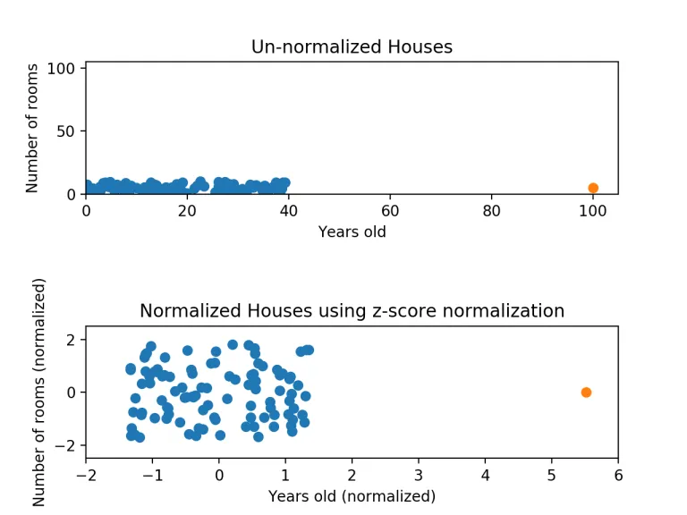
2. Z-Score Normalization (Z-점수 정규화)
Z-점수 정규화는 이상치(outlier) 문제를 피하는 데이터 정규화 전략이다.
X라는 값을 Z-점수로 바꿔주는 식은 아래와 같다.
(X - 평균) / 표준편차
만약 feature의 값이 평균과 일치하면 0으로 정규화되겠지만, 평균보다 작으면 음수, 평균보다 크면 양수로 나타난다. 이 때 계산되는 음수와 양수의 크기는 그 feature의 표준편차에 의해 결정되는 거다. 그래서 만약 데이터의 표준편차가 크면(값이 넓게 퍼져있으면) 정규화되는 값이 0에 가까워진다.

Slide 63
2. Z-Score Normalization (Z-점수 정규화)
실습: z_score_normalize 함수 만들기.단, 표준편차는 numpy.std를 이용
데이터 정규화는 머신러닝에서 꼭 알아야 하는 개념이다. 매우 훌륭한 데이터를 가지고도 정규화를 놓치면 특정 feature가 다른 feature들을 완전히 지배할 수 있기 때문이다.
최소 최대 정규화: 모든 feature들의 스케일이 동일하지만, 이상치(outlier)를 잘 처리하지 못한다.
Z-점수 정규화 : 이상치(outlier)를 잘 처리하지만, 정확히 동일한 척도로 정규화 된 데이터를 생성하지는 않는다.

Slide 64
sklearn.preprocessing를 이용한 정규화
from sklearn.preprocessing import MinMaxScaler
scaler = MinMaxScaler()
print(scaler.fit_transform(data))
from sklearn.preprocessing import StandardScaler
standardScaler = StandardScaler()
print(standardScaler.fit_transform(data))

Slide 65
머신러닝 알고리즘

Slide 66
K-최근접 이웃(K-Nearest Neighbor)

Slide 67
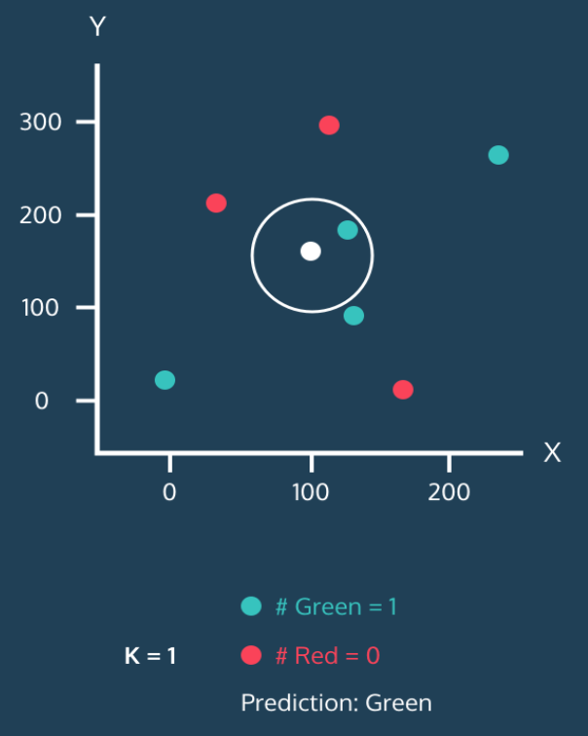
K-최근접 이웃(K-Nearest Neighbor)
K-최근접 이웃(K-Nearest Neighbor)은 머신러닝에서 사용되는 분류(Classification) 알고리즘이다. 유사한 특성을 가진 데이터는 유사한 범주에 속하는 경향이 있다는 가정하에 사용한다
모든 데이터(점)에는 각각 x값과 y값이 있다. 그리고 점의 색상으로 초록/빨강으로 표시하여 분류를 나타냈다. 그리고 하얀 점은 아직 분류가 안 된 새로운 데이터이다. K-최근접 이웃(K-Nearest Neighbor) 알고리즘의 목적은 이렇게 새로운 점이 등장했을 때 이걸 초록이나 빨강으로 분류하는 것
하얀 점 주의로 원을 그려놓았고, 이 원 안에는 1개의 이웃이 있다. 이렇게 원 안에 포함될 이웃의 개수를 k. 그림에서 k=1 이고, 하얀 점은 초록으로 분류

Slide 68
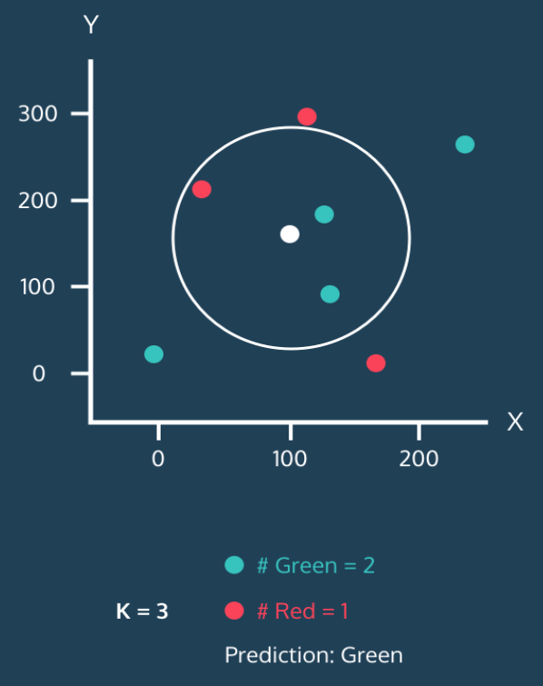
K-최근접 이웃(K-Nearest Neighbor)
K-최근접 이웃(K-Nearest Neighbor)은 머신러닝에서 사용되는 분류(Classification) 알고리즘이다. 유사한 특성을 가진 데이터는 유사한 범주에 속하는 경향이 있다는 가정하에 사용한다
이제 원을 확장해보자. k를 2로 조정해서 가장 가까운 이웃의 수를 2개까지 늘려보자.
이웃 2개 모두 초록이다. 이번에도 하얀점은 초록으로 분류된다.

Slide 69
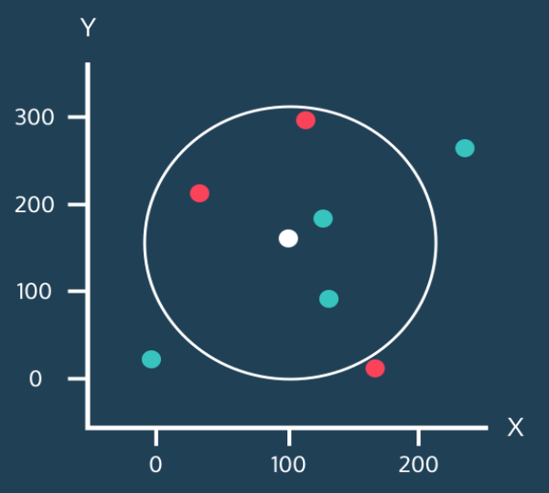
K-최근접 이웃(K-Nearest Neighbor)

Slide 70
실습
# Test distance function
# [x, y, type]
dataset = [ [2.7810836,2.550537003,0],
[1.465489372,2.362125076,0],
[3.396561688,4.400293529,0],
[1.38807019,1.850220317,0],
[3.06407232,3.005305973,0],
[7.627531214,2.759262235,1],
[5.332441248,2.088626775,1],
[6.922596716,1.77106367,1],
[8.675418651,-0.242068655,1],
[7.673756466,3.508563011,1]]
실습1 : 거리 계산하기
실습2 : 가장 근처에 있는 요소 뽑기
실습3 : 예측하기

Slide 71
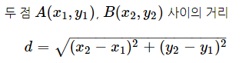
실습1 : 거리 계산하기
유클리드 거리 공식을 사용합니다.
함수 완성후
row0 = [3,3]
와 데이터셋의 각 row사이의 거리를
출력한다
from math import sqrt
# calculate the Euclidean distance between two vectors
# row = [x, y, type]
def euclidean_distance(row1, row2):
distance = 0.0
for i in range(len(row1)-1):
distance += (row1[i] - row2[i])**2
return sqrt(distance)

Slide 72
실습2 : 가장 근처에 있는 요소 뽑기
가장 근처에 있는 요소 뽑기
train 변수는 데이터 셋,
test_row는 측정하고자 하는 좌표, num_neighbors 변수가 K를 의미
함수 완성후 row0 = [3,3] 과 가장 가까운 3개의 좌표를 출력
# Locate the most similar neighbors
def get_neighbors(train, test_row, num_neighbors):
distances = list()
for train_row in train:
dist = euclidean_distance(test_row, train_row)
distances.append((train_row, dist))
distances.sort(key=lambda tup: tup[1])
neighbors = list()
for i in range(num_neighbors):
neighbors.append(distances[i][0])
return neighbors
함수 작성
1.for 루프
거리계산(row0, 데이터셋행)
리스트에 (데이터셋행, 거리) 튜플추가
2.리스트를 정렬(거리 오름차순)
3.neighbors 빈리스트 만듬
4.리스트에서 num_neighbors 만큼
뽑아서 neighbors에 추가
5. neighbors를 리턴

Slide 73
실습3 : 예측하기
가장 근처에 있는 요소 뽑기
train 변수는 데이터 셋,
test_row는 측정하고자 하는 좌표, num_neighbors 변수가 K를 의미
함수 완성후
row0 = [3,3,0]과 row0 = [6,5,0]
을 예측하여
Expected 0, Got 0.
처럼 출력한다.
# Make a classification prediction with neighbors
def predict_classification(train, test_row, num_neighbors):
neighbors = get_neighbors(train, test_row, num_neighbors)
for neighbor in neighbors:
print(neighbor)
output_values = [row[-1] for row in neighbors]
prediction = max(set(output_values), key=output_values.count)
return prediction
함수 작성
1. get_neighbors(train, test_row, num_neighbors)에서
가까운 이웃목록 받음
2.받은 목록에서 목록 마지막 데이터만 output_values에 저장
(마지막데이터는 타입을 가리킴)
3. output_values는 타입만 저장되는데, 빈도수가 많은 걸
prediction에 저장
4.prediction 리턴

Slide 74
K-최근접 이웃(K-Nearest Neighbor)
1. 정규화(Normalization)
K-Nearest Neighbor 알고리즘을 사용할 때는 모든 특성들을 모두 고르게 반영하기 위해 정규화(Noramlizaion)을 해주곤 한다. 가장 널리 사용되는 방법은 다음 두 가지:
최소값을 0, 최대값을 1로 고정한 뒤 모든 값들을 0과 1사이 값으로 변환하는 방법
평균과 표준편차를 활용해서 평균으로부터 얼마나 떨어져 있는지 z-점수로 변환하는 방법
2. K 개수 선택
k를 몇으로 정할 것인가? 이건 모든 값을 실제로 테스트하면서 분류 정확도(Accuracy)를 계산하는 과정에서 단서를 찾을 수 있다.
k가 너무 작을 때 : Overfitting
일단 k가 너무 작은 경우를 생각해보자. 극단적으로 k=1이라고 하자. 그러면 분류 정확도가 상당히 낮을 수밖에 없다. 시야가 좁아지는 거고, 아주 근처에 있는 점 하나에 민감하게 영향을 받기 때문이다. 이를 overfitting(과적합)이라고 한다.

Slide 75
K-최근접 이웃(K-Nearest Neighbor)
k가 너무 클 때 : Underfitting
반면에 k가 너무 큰 경우에는 underfitting(과소적합)이 발생한다. underfitting은 분류기가 학습 세트의 세세한 부분에 충분히 주의를 기울이지 않았기 때문에 나타난다. 예를 들어 학습 세트에 100개의 점이 있고 k=100으로 설정했다고 극단적으로 가정해보자. 그러면 모든 점이 결국 동일한 방식으로 분류될 거다. 점 사이의 거리는 의미가 없어진다.
분류 모델을 생성할 때 일부 데이터는 검증에 활용되도록 떼어놓고 학습 데이터로만 모델을 생성해서 검증 데이터를 넣어 분류 정확도(Accuray) 확인

Slide 76
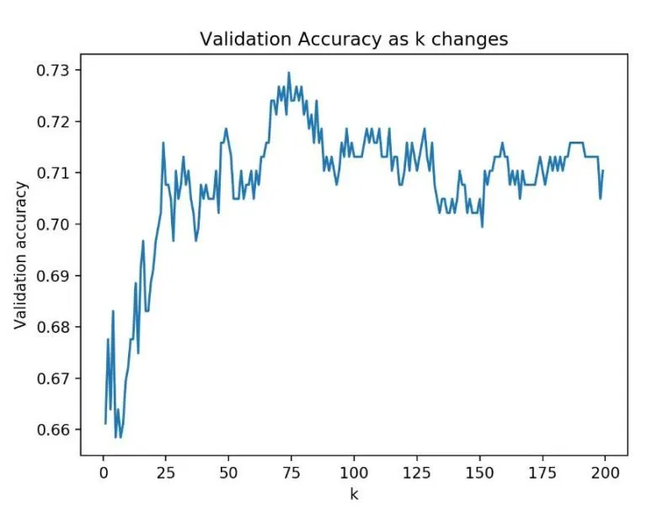
K-최근접 이웃(K-Nearest Neighbor)
다음 그래프는 한 분류 모델에서 k 값을 변화시키면서 분류 정확도를 확인한 예
너무 k가 작으면 과적합이 발생하여 정확도가 상대적으로 낮다. 반면 k가 너무 커져도 언더 피팅이 발생해서 정확도가 떨어진다. 결국 75 언저리에서 가장 정확.

Slide 77
K-최근접 이웃(K-Nearest Neighbors)을 활용한 회귀

Slide 78
K-최근접 이웃(K-Nearest Neighbors)을 활용한 회귀
K-최근접 이웃(K-Nearest Neighbor) 은 분류를 하는 데 사용하지만 회귀(Regression)를 수행 할 수도 있다. Classification(분류)는 연속적이지 않은 레이블, 다시 말해 ‘무엇’인지를 예측하지만, 회귀(Regression)는 연속된 수치, 즉 ‘얼마나’를 예측하는 것이다. K-Nearest Neighbors 알고리즘을 활용한 회귀도 결국엔 분류와 원리가 똑같다
등급을 모르는 새로운 영화 데이터가 들어오면 거리 공식(Distance Formula)을 통해 가장 가까운 k개의 이웃을 찾는다. 분류에서는 이웃의 레이블 개수를 확인해서 다수결로 정했지만, 회귀에서는 이웃들의 평균을 계산한다. 그래서 새 영화와 가장 거리가 가까운(특성이 유사한) 3명(k=3인 경우)의 이웃이 5.0, 6.8, 9.2의 등급을 가졌다면 이 영화의 등급이 7.0이라고 예상하는 거다.

Slide 79
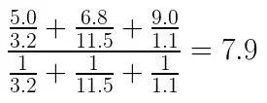
가중 회귀(Weighted Regression)
가까운 이웃들의 단순한 평균을 구하는 게 아니라 각 이웃이 얼마나 가까이 있는지에 따라 가중 평균(weighted average)을 구하면 어떨까. 거리가 가까울수록 데이터가 더 유사할 것이라고 보고 가중치를 부여하는 거다.
예를 들어 영화 X의 등급을 예측하기 위해 아래와 같이 가장 가까운 이웃 3개를 찾았다고 치자.
영화 : A / 등급: 5.0 / X까지의 거리: 3.2
영화 : B / 등급: 6.8 / X까지의 거리: 11.5
영화 : C / 등급: 9.0 / X까지의 거리: 1.1
그냥 평균을 구하면 X의 예상 등급은 6.93이다.
그러나 영화 X는 영화 C와 가장 유사하므로(거리가 가장 가깝기 때문에) 평균을 계산할 때 영화 C의 등급이 더 중요하다고 볼 수 있다.
결국 가중 평균을 구해보면 7.9가 나온다.
Notes:
분자는 영화(이웃)의 점수를 각각 X로부터 떨어진 거리로 나눈 값의 합, 그리고 분모는 1을 각자 X로부터 떨어진 거리로 나눈 값의 합이다.
이렇게 가중 평균을 사용하면 X의 점수를 더 잘 예측할 수 있을 거다.

Slide 80
실습
앞서 가중평균의 의미를 보았는 데, 앞서 가중평균을 구하는 함수를 작성하시오
영화 : A / 등급: 5.0 / X까지의 거리: 3.2
영화 : B / 등급: 6.8 / X까지의 거리: 11.5
영화 : C / 등급: 9.0 / X까지의 거리: 1.1

Slide 81
머신러닝을 위한 잡지식2

Slide 82
머신러닝 분류 모델의 성능 평가 지표
모델의 성능을 평가하려면 모델을 생성하기 전부터 애초에 데이터를 학습 세트와 평가 세트로 분리해서, 학습 세트로 모델을 만들고 평가 세트로 그 모델의 정확도를 확인하는 절차를 거친다.
 |  | 실제
 |  | Positive | Negative
예측 | Positive | True Positive | False Positive
 | Negative | False Negative | True Negative
True Positive: 실제 Positive인 정답을 Positive라고 예측 (True)
True Negative: 실제 Negative인 정답을 Negative라고 예측 (True)
False Positive: 실제 Negative인 정답을 Positive라고 예측 (False) – Type I error
False Negative: 실제 Positive인 정답을 Negative라고 예측 (False) – Type II error

Slide 83
1종 오류, 2종 오류의 개념
1종 오류(False Positive)
중고차 성능 판별 과제에서 좋은 자동차라 예측하고 구매하였지만 실제로는 좋지 않은 자동차였을 경우 손해이다. 반대로 나쁜 차로 예측해서 실제 좋은 중고차를 구매하는 것이 가능할까?
2종 오류(False Negative)
분류 과제가 암환자 진단이라면 2종 오류(False Negative), 즉 암 환자를 건강(음성)하다고 판별하는 경우가 치명적이다. 반대로 양성이라고 판정했는데, 실제 음성이라면 다행이다(1종 오류)

Slide 84
오류 평가 실습
실습: 오류 평가 함수 만들기
다음과 같은 예측(guesses)과 실제(labels) 데이터가 있을 때 4개의 오류를 평가하고 4개의 평가오류횟수를 돌려주는 evalErrors()함수를 만드시요
# 여기서 함수 정의
Def evalError(…):
…
Labels = [1, 0, 0, 1, 1, 1, 0, 1, 1, 1]
Guesses = [0, 1, 1, 1, 1, 0, 1, 0, 1, 0]
## 여기에 함수를 사용하여 오류 평가를 돌려받는 코드가 들어감
…
Print(‘true_positives: %s’ % true_positives)
Print(‘true_negatives: %s’ % false_positives)
Print(‘false_positives: %s’ % true_negatives)
Print(‘false_negatives: %s’ % false_negatives)

Slide 85
1. Accuracy (정확도)
내일 서울에 시간당 1m 이상의 눈이 내릴지 여부를 예측한다고 해보자. 그리고 매우 정확한 분류기를 만들 수 있다. 그냥 무조건 Negative를 예측하면 이 분류기는 99.9% 정도의 accuracy를 나타낸다. 그 정도 눈 내리는 날은 거의 없으며 지금은 6월이다. 이 분류기는 정답을 True Positive는 하나도 발견하지 못하고 True Negative로만 맞힌다. 이런 상황을 정확도 역설(Accuracy Paradox)라고 부른다.
그래서 이렇게 실제 데이터에 Negative 비율이 너무 높아서 희박한 가능성으로 발생할 상황에 대해 제대로 된 분류를 해주는지 평가해줄 지표는 바로 recall(재현율)이다.

Slide 86
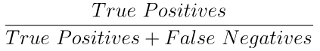
2. Recall (재현율)
실제로 정답이 True 인 것들 중에서 분류기가 True로 예측한 비율이다. True가 발생하는 확률이 적을 때 사용하면 좋다.
그래서 시간당 1m 이상의 눈이 내릴지 예측하는 과제에 적절하다. 그러면 실제로 그렇게 눈이 내린 날짜 중 몇 개나 맞히는지 확인할 수 있으니까. 만약 여기서 언제나 False로 예측하는 분류기가 있다면 accuracy는 거의 99%를 넘기겠지만, True Positive를 찾을 수 없으니 recall이 0이 된다.
그러나 recall 또한 완벽한 통계 지표가 아니다. 시간당 적설량 1m 이상이 될지 분류하는 과제에서 언제나 True만 답하는 분류기가 있다고 해보자. 그러면 accuracy는 낮지만 눈이 많이 온 날에 대해서만큼은 정확하게 맞힐 수 있기 때문에 recall은 1이 된다.

Slide 87
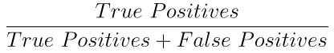
3. Precision (정밀도)
눈이 많이 내릴 것이라고 예측한 날 중에 실제로 눈이 많이 내린 날의 비율을 구한다. recall과 precision은 서로 반대 개념의 지표라서 precision을 사용할 때의 단점은 곧 recall을 사용할 때의 장점이 되기도 한다.

Slide 88
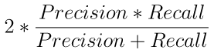
4. F1 Score
조화평균은 '역수의 산술평균의 역수'이다. 역수의 차원에서 평균을 구하고, 다시 역수를 취해 원래 차원의 값으로 돌아오는 것이다.
산술평균 대신 조화평균을 쓰는 이유는 recall, precision 둘 중 하나가 0에 가깝게 낮을 때 지표에 그것이 잘 반영되도록 하기 위함이다.
예를 들어 recall, precision이 각각 1과 0.01이라면, 산술평균= (1 + 0.01) / 2 = 0.505, 즉 절반은 맞히는 것처럼 보인다. 그러나 조화평균을 구해보면 2 * (1 * 0.01) / (1 + 0.01) = 0.019가 된다.

Slide 89
머신러닝 분류 모델의 성능 평가 지표
실습: Accuracy, Recall, Precision, F1 함수 만들기
앞서 작성한 evalErrors()함수를 이용하여 Accuracy, Recall, Precision, F1 함수를 만들고 값을 산출한다
# 여기서 함수 정의
def …(…):
…
labels = [1, 0, 0, 1, 1, 1, 0, 1, 1, 1]
guesses = [0, 1, 1, 1, 1, 0, 1, 0, 1, 0]
## 여기에 함수를 사용하여 결과를 돌려받는 코드가 들어감
…
Print(‘Accuracy: %s’ % …)
Print(‘Recall: %s’ % …)
Print(‘Precision: %s’ % …)
Print(‘F1: %s’ % f…)

Slide 90

너무 잘 맞춰서 문제야? 머신러닝 오버피팅
overfitting은 모델의 파라미터들을 학습 데이터에 너무 가깝게 맞췄을 때 발생하는 현상이다. 학습 데이터가 실제 세계에서 나타나는 방식과 완전히 똑같을 거라고 가정하면 학습 데이터 세트에 속한 각각의 개별 데이터들을 완벽하게 설명하기 위한 모델을 생성한다.
일단 말로만 들었을 땐 좋을 수도 있는데 왜 문제라고 할까?
각 점들은 학습 데이터, 선은 머신러닝이 생성한 모델이라고 볼 수 있다. 이 모델은 개별 점들을 하나도 놓치고 싶지 않아서, 이 현상을 어떻게든 완벽하게 설명하고 싶어서 요리조리 따라가며 선을 그리고 있다.
오버피팅은 너무 세밀하게 학습 데이터 하나하나를 다 설명하려고 하다보니 정작 중요한 패턴을 설명할 수 없게 되는 현상

Slide 91
Overfitting 문제를 해결하는 방법
1. 일단 데이터부터 자세히 살펴보기
기술통계량, 그룹통계, 시각화
2. 적절하게 수집된 데이터인지 확인하기
데이터는 모든 집단으로 부터 골고루 수집
3. 학습 데이터 보강(Augmentation)하기
모두 착한 데이터일 필요는 없다. 찌그러진 이미지, 검은 양
4. 학습 데이터에 포함될 특성(featureset)을 제한하기
어떤 특성이 모델에 영향을 과도하게 미치는 경우에는 오히려 해당 특성을 제거

Slide 92
선형회귀 및 로지스틱 회귀

Slide 93

손실함수
실제값과 예측값의 차이를 손실(Loss), 이를 측정하는 함수가 손실함수(앞서 엔트로피도 손실함수)
손실이 작다면 예측이 잘되고 있다는 의미.

Slide 94





손실함수들
$$L=\frac{1}{n}\sum_{i=1}^{n}{\left|{\hat{y}}_{i}−y\right|}$$
$$\min{L(y, \hat{y})}$$
절대오차 함수
$$L=\frac{1}{n}\sum_{i=1}^{n}{{\left({\hat{y}}_{i}−y\right)}^{2}}$$
평균제곱 함수
$$L=\frac{1}{n}\sum_{i=1}^{n}{\left(−y_{i}log{\hat{y}}_{i}−\left(1−y_{i}\right)log⁡(1−{\hat{y}}_{i})\right)}$$
크로스엔트로피 함수

Slide 95
실습
앞서의 손실함수 3개를 만들고 다음과 같은 목표값(t)과 예측값(y1, y2)을 가지고
손실함수를 사용하여 계산하시요
t = [0,0,1,0,0,0,0,0,0,0]
y1 = [0.1, 0.05, 0.6, 0.0, 0.05, 0.1, 0.0, 0.1, 0.0, 0.0]
y2 = [0.1, 0.05, 0.1, 0.0, 0.05, 0.1, 0.0, 0.6, 0.0, 0.0]
단, 크로스엔트로피 함수에서 y가 0일 때는 log(0)은 infinite 값을 반환하므로 계산이 안된다.
그러므로 delta = 1e-7 처럼 아주 작은 값을 y에 더하여 이를 방지해야 한다

Slide 96
선형회귀

Slide 97
선형회귀(Linear Regression)
머신 러닝의 가장 큰 목적은 실제 데이터를 바탕으로 모델을 생성해서 만약 다른 입력 값을 넣었을 때 발생할 아웃풋을 예측하는 데에 있다.
이때 우리가 찾아낼 수 있는 가장 직관적이고 간단한 모델은 선(line)이다. 그래서 데이터를 놓고 그걸 가장 잘 설명할 수 있는 선을 찾는 분석하는 방법을 선형 회귀(Linear Regression) 분석이라 부른다.
단순 선형 회귀는 단 하나의 특성(feature)을 가지고 타깃을 예측하기 위한 회귀 모델을 찾는 것이다
둘 이상의 특성이 사용된다면 다중 선형 회귀 라고 한다.

Slide 98

선형 회귀에서 발생하는 오차, 손실 (Loss)
선은 실제 데이터와 약간의 차이가 발생한다. 일종의 오차라 할 수 있는데, 손실(Loss)이라고 한다.
손실을 구하는 걸 평균 제곱 오차(mean squared error, 이하 MSE)라고 부른다. 손실을 구할 때 가장 널리 쓰이는 방법이다.
선형 회귀 모델의 목표는 모든 데이터로부터 나타나는 오차의 평균을 최소화할 수 있는 최적의 기울기와 절편을 찾는 것이다.

Slide 99

손실최소화, 경사하강법(Gradient Descent)
일단 X를 임의로 정한 다음에 조금씩 변화시켜가며 손실을 점점 줄여가는 방법으로 최적의 X를 찾아간다(이 때 미분이 사용되는데 당연히 직접 할 필요 없다)
이런 방법을 경사하강법(Gradient Descent)이라 부른다.

Slide 100

학습률 (Learning Rate)
학습률이란 X를 찾아 가는 간격이다.
학습률을 크게 설정하면 최적의 값을 제대로 찾지 못할 수 있다.
학습률을 작게 설정하면 최적의 값으로 수렴할 때까지 시간이 오래 걸린다.

Slide 101


단순 선형 회귀
빨간 점은 샘플(sample)이다. x 좌표 값은 샘플의 특성값을 의미하고 y 좌표 값은 타깃(혹은 라벨 값)을 의미한다.
샘플의 특성값을 이용해 특성과 타깃의 관계를 가장 잘 설명하는, 타깃과 가장 일치하는 직선을 찾는 과정이라고 생각하면 된다.
주어진 데이터에 완벽하게 대응하는 선형 함수를 찾아내는 것은 거의 불가능하고, 최대한 특성과 타깃 값이 가장 잘 들어맞는 일차 함수 식을 찾아내는 것이 단순 선형 회귀의 목적이다.

Slide 102

예측 함수
x는 특성, y는 예측 값이다. w는 기울기, b는 y절편을 뜻하지만 w는 가중치(weight), b는 offset으로 부르는 것이 적절하다. 선형 회귀에서는 여러 샘플의 특성 값과 예측 값을 활용해 가장 적절한 w와 b를 구하는 것이 목적이다.

Slide 103

평균 제곱 오차 (Mean Square Error)
선형 회귀에서는 목적 함수(또는 비용 함수)로 평균 제곱 오차를 사용한다. 여기서 목적 함수란 샘플 데이터와 타깃과의 유사도를 의미하며 목적 함수가 최소가 되도록 파라미터를 학습시킨다.
f(x)는 예측 함수이고, y는 타깃 값을 의미한다. 예측 값에서 타깃 값을 뺀 오차를 샘플 개수로 나누어 오차도를 구한다.

Slide 104
실습
1) X = [1, 2, 3] → Y = [3, 5, 7]일 때 X=4일 때 Y는? 매우 간단하다. 선형회귀를 해보자.
2) 가설을 세워보자.
H(W,b)=Wx+b (목표:W=2,b=1)
처음에 W=1, b=0으로 설정하고 학습한다.
분명 틀린 결과가 나올 것이다 – 이를 비용함수로 측정한다. H(1,0)일 때 Cost(W,b)=(1/m)*∑(Wx+b-y)²=29/3
3) Min Cost(W,b)가 목표.
최소화라는 목표를 위해 찾으려는 값는 W,b
4) 우선 b를 고정하고 W만 변화시킴
→Cost 기하급수적 증가
X축 W, Y축 Cost 인 2차 함수형태의 그래프
5) 접선기울기를 바꿔가며 W를 변화
기울기 음수 – 오른쪽 이동 – 값 증가
기울기 양수 – 왼쪽 이동 – 값 감소
기울기가 0인 곳(글로벌 옵티멈)까지 이동
경사하강법

Slide 105
실습
6) 이번에는 W 고정, b를 이동, 기울기 계산은 편미분
(Wx+b-y)² =(x²W²+2xbW-2by-2xyW+b²+y²)
W기울기 = Σ(2x²W+2xb-2xy) *m⁻¹
b 기울기 = Σ(2xW-2y+2b)*m⁻¹
7) 경사하강법으로 계산
? Cost===0 , No이면 업데이트
W=W-기울기*α(learning rate)=2
b=b-기울기*α(learning rate)=1

Slide 106
코드
import numpy as np
x_train = np.array([1., 2., 3., 4., 5., 6.])
y_train = np.array([9., 12., 15., 18., 21., 24.])
샘플 값은 [1, 2, 3, 4, 5, 6] 타깃 값은 [9, 12, 15, 18, 21, 24]로 정의한다.
이 경우 학습이 완료됐을 때 W와 b는 각각 3, 6이 되어야 한다.
W = 0.0
b = 0.0
초기의 가중치와 offset은 대부분 random 값으로 초기화 하지만 지금은 0으로 초기화한다.
n_data = len(x_train) # 6
epochs = 5000
learning_rate = 0.01
epoch은 전체 데이터 셋에 대해 한 번 학습을 하는 사이클을 의미한다.
learning rate는 경사하강법을 사용할 때 파라미터 업데이트의 가중치를 의미하며 learning rate는 학습속도와 예측 정확도에 영향을 미치므로 적절히 설정해야 한다.

Slide 107
코드
for i in range(epochs):
hypothesis = x_train * W + b
cost = np.sum((hypothesis - y_train) ** 2) / n_data
hypothesis : 예측 함수
cost : 목적(비용) 함수, 평균 제곱 오차
gradient_w = np.sum((W * x_train - y_train + b) * 2 * x_train) / n_data
gradient_b = np.sum((W * x_train - y_train + b) * 2) / n_data
W -= learning_rate * gradient_w
b -= learning_rate * gradient_b
gradient_w는 목적 함수인 평균 제곱 오차를 W에 대해 편미분해 계산한 값이며 경사하강법을 적용해 다음 W를 학습률과 곱해 업데이트한다.
마찬가지로 gradient_b는 b에 대한 편미분 계산값이다.

Slide 108
from sklearn.linear_model import LinearRegression
line_fitter = LinearRegression()
line_fitter.fit(X, y)
y_predicted = line_fitter.predict(X)

Slide 109
로지스틱 회귀

Slide 110

로지스틱회귀(Logistic Regression)
로지스틱 회귀(Logistic Regression)는 회귀를 사용하여 데이터가 어떤 범주에 속할 확률을 0에서 1 사이의 값으로 예측하고 그 확률에 따라 가능성이 더 높은 범주에 속하는 것으로 분류해주는 지도 학습 알고리즘. 예를 들어 스팸메일 탐지기
공부하는 시간에 따라 시험에 합격할 확률
확률이 음과 양의 방향으로 무한대까지 뻗어 간다

Slide 111

로지스틱회귀(Logistic Regression)
공부하는 시간에 따라 시험에 합격할 확률
시험에 합격할 확률이 0과 1사이의 값
로지스틱 회귀에서는 데이터가 특정 범주에 속할 확률을 예측하기 위해 아래와 같은 단계를 거친다.
모든 속성(feature)들의 계수(coefficient)와 절편(intercept)을 0으로 초기화한다.
각 속성들의 값(value)에 계수(coefficient)를 곱해서 log-odds를 구한다.
log-odds를 sigmoid 함수에 넣어서 [0,1] 범위의 확률을 구한다.

Slide 112



Log-Odds
선형 회귀에서는 각 속성의 값에다가 계수(coefficient)에 각 곱하고 절편(intercept)을 더해서 예측 값을 구한다. 그래서 구한 예측 값의 범위는 -∞에서 + ∞까지다. 로지스틱 회귀에서도 마찬가지이긴 한데, 마지막에 예측 값 대신 log-odds라는 걸 구해줘야 한다는 차이가 있다.
0.7 확률로 시험에 합격한다면, 당연히 시험에서 떨어질 확률은 0.3
이렇게 구한 odds에 log를 취한 것이 바로 log-odds

Slide 113

내적계산(dot product)
세 명의 학생 1,2,3은 0,1,2 시간 학습하였고, 수학코스는 각각 0,1,4 수강했다.
그리고 학습시간 계수 0.15, 수학코스 계수 0.61이다.
$$\begin{matrix}Student 1 \\ Student 2 \\ Student3\end{matrix}\left[\begin{matrix}0 & 0 \\ 1 & 1 \\ 2 & 4\end{matrix}\right]\left[\begin{matrix}0.15 \\ 0.61\end{matrix}\right]=\left[\begin{matrix}0.15∗0+0.61∗0 \\ 0.15∗1+0.61∗1 \\ 0.15∗2+0.61∗4\end{matrix}\right]=\left[\begin{matrix}0 \\ 0.76 \\ 2.74\end{matrix}\right]$$
Numpy를 이용하면 쉽게 내적을 구한다.
log_odds = np.dot(features, coefficients) + intercept
실습:
log_odds계산 함수 만들기

Slide 114


내적곱연산
내적곱연산에 대해 아주 간단히 알아보자.
a · b = a_{x} × b_{x} + a_{y} × b_{y}
a · b = |a| × |b| × cos(θ)
a · b = 10 × 13 × cos(59.5°)
a · b = 10 × 13 × 0.5075...
a · b = 65.98... = 66 (rounded)
a · b = a_{x} × b_{x} + a_{y} × b_{y}
a · b = -6 × 5 + 8 × 12
a · b = -30 + 96
a · b = 66

Slide 115

내적곱연산
이번에는 3차원 공간의 내적곱연산에 대해 아주 간단히 알아보자.
a · b = a_{x} × b_{x} + a_{y} × b_{y} + a_{z} × b_{z}
a · b = 9 × 4 + 2 × 8 + 7 × 10
a · b = 36 + 16 + 70
a · b = 122

Slide 116


내적곱연산
내적곱연산에 대해 아주 간단히 알아보자 (여기서 np는 numpy 라이브러리를 가리킨다)
np.dot은 두 배열의 내적곱(dot product)을 계산하기 위한 것이다.
가령 벡터 $\left[\begin{matrix}1 & 2\end{matrix}\right]$와 행렬 $\left[\begin{matrix}4 & 5 & 6 \\ 7 & 8 & 9\end{matrix}\right]$의 내적곱은 다음과 같은 원리와 코드로 계산된다.
$\left[\begin{matrix}1 & 2\end{matrix}\right]×\left[\begin{matrix}4 & 5 & 6 \\ 7 & 8 & 9\end{matrix}\right]=\left[\begin{matrix}1×4+2×7 & 1×5+2×8 & 1×6+2×9\end{matrix}\right]=\left[\begin{matrix}18 & 21 & 24\end{matrix}\right]$
x = np.array( [ 1, 2 ] )
Y = np.array( [ [ 4, 5, 6 ], [7, 8, 9] ] )
print( np.dot( x, w ) )

Slide 117

내적 계산
벡터 $\left[\begin{matrix}1 & 2\end{matrix}\right]$와 행렬 $\left[\begin{matrix}4 & 5 & 6 \\ 7 & 8 & 9\end{matrix}\right]$의 내적곱을 계산하는 함수와 사용 예를 만들어 보기
$\left[\begin{matrix}1 & 2\end{matrix}\right]×\left[\begin{matrix}4 & 5 & 6 \\ 7 & 8 & 9\end{matrix}\right]=\left[\begin{matrix}1×4+2×7 & 1×5+2×8 & 1×6+2×9\end{matrix}\right]=\left[\begin{matrix}18 & 21 & 24\end{matrix}\right]$

Slide 118

Sigmoid Function
로지스틱 회귀에서 확률을 0에서 1사이로 커브 모양으로 나타내야 하는데, 이걸 가능하게 해주는 게 바로 Sigmoid 함수다. log-odds를 Sigmoid 함수에 넣어서 0부터 1사이의 값으로 변환

Slide 119

실습
시그모이드함수를 만들고 오른쪽 그림과 같은 그래프를 그려보기
import numpy as np
import matplotlib.pyplot as plt
def sigmoid(x):
return 1 / (1 +np.exp(-x))
x = np.arange(-5.0, 5.0, 0.1)
y = sigmoid(x)
plt.plot(x, y)
plt.ylim(-0.1, 1.1)
plt.show()

Slide 120

Log Loss(로그 손실)
로지스틱 회귀가 확률을 제대로 예측해주는지, 즉 구해놓은 속성들의 계수(coefficients)와 절편(intercept)이 적절한지 확인하기 위해 손실(Loss)을 고려해야 한다.
모델의 “적합성”을 평가하기 위해 각 데이터 샘플의 손실(모델 예측이 얼마나 잘못되었는지)을 계산한 다음 그것들의 평균화 해야 한다.
로지스틱 회귀에 대한 손실 함수는 Log Loss(로그 손실)라고 부르며, 아래와 같이 구할 수 있다.
y=1 또는 0
로지스틱 회귀 모델의 목표는 로지스틱 함수를 구성하는 계수와 절편에 대해 Log Loss(로그 손실)을 최소화하는 값을 찾는 것

Slide 121
Classification Threshold (임계값)
로지스틱 회귀 알고리즘의 결과 값은 ‘분류 확률’이고, 그래서 이 확률이 특정 수준 이상 확보되면 샘플이 그 클래스에 속할지 말지 결정할 수 있다.
그리고 당연히 대부분의 알고리즘에서 기본 임계 값은 0.5다.
다만, 필요에 따라 모델의 임계값을 변경할 수 있다. 예를 들어, 암을 진단하는 로지스틱 회귀 모델을 작성하는 경우에는 혹시 모를 경우에 대비하여 좀 더 민감하게 확인하기 위해 0.3이나 0.4로 임계값을 낮춰 모델의 민감도를 높일 필요가 있다. 그래야 전체적으로 오분류가 더 많아지더라도 실제 암 환자를 놓치는 사례는 적어질 테니까.

Slide 122
from sklearn.linear_model import LogisticRegression
model = LinearRegression()
model.fit(features, labels)
model.predict(features)
model.predict_proba(features)

Slide 123
정리
로지스틱 회귀 분석은 이진 분류를 수행하는 데 사용된다. 즉, 데이터 샘플을 양성(1) 또는 음성(0) 클래스 둘 중 어디에 속하는지 예측한다.
각 속성(feature)들의 계수 log-odds를 구한 후 Sigmoid 함수를 적용하여 실제로 데이터가 해당 클래스에 속할 확률을 0과 1사이의 값으로 나타낸다.
손실함수(Loss Function)는 머신러닝 모델이 얼마나 잘 예측하는지 확인하는 방법이다. 로지스틱 회귀의 손실함수는 Log Loss이다.
데이터가 클래스에 속할지 말지 결정할 확률 컷오프를 Threshold(임계값)이라 한다. 기본 값은 0.5이지만 데이터의 특성이나 상황에 따라 조정할 수 있다.
파이썬 라이브러리 Scikit-learn을 통해 모델을 생성하고 각 속성(feature)들의 계수를 구할 수 있다. 이 때 각 계수(coefficients)들은 데이터를 분류함에 있어 해당 속성이 얼마나 중요한지 해석하는 데에 사용할 수 있다.

Slide 124
서포트 벡터 머신(Support Vector Machine)

Slide 125

서포트 벡터 머신(Support Vector Machine)
데이터에 2개 속성(feature)만 있다면 결정 경계

Slide 126

서포트 벡터 머신(Support Vector Machine)
속성이 3개로 늘어난다면 이렇게 3차원으로 그려야 한다. 이 때의 결정 경계는 ‘선’이 아닌 ‘평면’이 된다.
우리가 이렇게 시각적으로 인지할 수 있는 범위는 딱 3차원까지다. 차원, 즉 속성의 개수가 늘어날수록 당연히 복잡해질 거다. 결정 경계도 단순한 평면이 아닌 고차원이 될 텐데 이를 “초평면(hyperplane)”이라고 부른다.

Slide 127

최적의 결정 경계(Decision Boundary)
결정 경계는 데이터 군으로부터 최대한 멀리 떨어지는 게 좋다.
실제로 서포트 벡터 머신(Support Vector Machine)이라는 이름에서 Support Vectors는 결정 경계와 가까이 있는 데이터 포인트들을 의미한다.
이 데이터들이 경계를 정의하는 결정적인 역할을 하는 셈이다.

Slide 128

마진(Margin)
마진(Margin)은 결정 경계와 서포트 벡터 사이의 거리
실선으로부터 검은 테두리가 있는 빨간점 1개, 파란점 2개까지 영역을 두고 점선을 그어놓았다. 점선으로부터 결정 경계까지의 거리가 바로 ‘마진(margin)’이다.
최적의 결정 경계는 마진을 최대화한다.

Slide 129

실습
다음은 2차원 평면에 그린 데이터이다.
training_points
= [[1, 2], [1, 5], [2, 2], [7, 5], [9, 4], [8, 2]]
그리고 평면을 종단하는 결정 경계가 있다.
우리의 목표는 이런 결정결계를 만드는 일이다.
[1, 5]
[7, 5]
[9, 4]
[2, 2]
[1, 2]
[8, 2]

Slide 130

이상치(Outlier)를 얼마나 허용할 것인가
하드 마진(hard margin)
아웃라이어를 허용하지 않아 오버피팅(overfitting) 문제가 발생
소프트 마진(soft margin)
아웃라이어를 허용 언더피팅(underfitting) 문제가 발생
classifier = SVC(C = 0.01)
C값이 클수록 하드마진(오류 불허) 작을수록 소프트마진(오류 허용)
시행착오를 통해 정함

Slide 131

커널(kernel)
선형으로 데이터 경계를 구분할 수 없어 분류 가능한 선형문제로 변환을 시켜주는 방법 또는 함수
classifier = SVC(kernel='rbf’) (가우시안, 기본)
classifier = SVC(kernel = ‘linear’) (선형)
classifier = SVC(kernel=‘poly’) (다항식)
classifier = SVC(kernel=‘sigmoid’) (시그모이드)

Slide 132


Nonlinear 할때 SVM은?
커널 트릭 함수를 사용하여 데이터를 고차원으로 변형하여 초평면을 찾아 해결

Slide 133
from sklearn.svm import SVC
classifier = SVC(kernel = 'linear')
training_points = [[1, 2], [1, 5], [2, 2], [7, 5], [9, 4], [8, 2]]
labels = [1, 1, 1, 0, 0, 0]
classifier.fit(training_points, labels)
print(classifier.predict([[3, 2]]))

Slide 134
정리
SVM은 분류에 사용되는 지도학습 머신러닝 모델이다.
SVM은 서포트 벡터(support vectors)를 사용해서 결정 경계(Decision Boundary)를 정의하고, 분류되지 않은 점을 해당 결정 경계와 비교해서 분류한다.
서포트 벡터(support vectors)는 결정 경계에 가장 가까운 각 클래스의 점들이다.
서포트 벡터와 결정 경계 사이의 거리를 마진(margin)이라고 한다.
SVM은 허용 가능한 오류 범위 내에서 가능한 최대 마진을 만들려고 한다.
파라미터 C는 허용되는 오류 양을 조절한다. C 값이 클수록 오류를 덜 허용하며 이를 하드 마진(hard margin)이라 부른다. 반대로 C 값이 작을수록 오류를 더 많이 허용해서 소프트 마진(soft margin)을 만든다.

Slide 135
정리
SVM에서는 선형으로 분리할 수 없는 점들을 분류하기 위해 커널(kernel)을 사용한다.
커널(kernel)은 원래 가지고 있는 데이터를 더 높은 차원의 데이터로 변환한다. 2차원의 점으로 나타낼 수 있는 데이터를 다항식(polynomial) 커널은 3차원으로, RBF 커널은 점을 무한한 차원으로 변환한다.
RBF 커널에는 파라미터 감마(gamma)가 있다. 감마가 너무 크면 학습 데이터에 너무 의존해서 오버피팅이 발생할 수 있다. SVM은 분류에 사용되는 지도학습 머신러닝 모델이다.
SVM은 서포트 벡터(support vectors)를 사용해서 결정 경계(Decision Boundary)를 정의하고, 분류되지 않은 점을 해당 결정 경계와 비교해서 분류한다.
서포트 벡터(support vectors)는 결정 경계에 가장 가까운 각 클래스의 점들이다.
서포트 벡터와 결정 경계 사이의 거리를 마진(margin)이라고 한다.
SVM은 허용 가능한 오류 범위 내에서 가능한 최대 마진을 만들려고 한다.

Slide 136
정리
파라미터 C는 허용되는 오류 양을 조절한다. C 값이 클수록 오류를 덜 허용하며 이를 하드 마진(hard margin)이라 부른다. 반대로 C 값이 작을수록 오류를 더 많이 허용해서 소프트 마진(soft margin)을 만든다.
SVM에서는 선형으로 분리할 수 없는 점들을 분류하기 위해 커널(kernel)을 사용한다.
커널(kernel)은 원래 가지고 있는 데이터를 더 높은 차원의 데이터로 변환한다. 2차원의 점으로 나타낼 수 있는 데이터를 다항식(polynomial) 커널은 3차원으로, RBF 커널은 점을 무한한 차원으로 변환한다.
RBF 커널에는 파라미터 감마(gamma)가 있다. 감마가 너무 크면 학습 데이터에 너무 의존해서 오버피팅이 발생할 수 있다.

Slide 137
의사결정 트리(Decision Tree)

Slide 138

의사결정 트리(Decision Tree)
의사결정 나무(Decision Tree)는 각 데이터들이 가진 속성들로부터 패턴을 찾아내서 분류 과제를 수행할 수 있도록 하는 지도학습 머신러닝 모델이다.
시험에서 A학점을 받은 사람들의 특성
(수면시간, 학습시간 등등)을 분류하여
새로운 데이터가 들어오면 어떤 분류에 속하는 지 정해진다.

Slide 139

의사결정 트리(Decision Tree)
이런 일련의 질문들을 어떻게 만들 수 있을까요?
의사결정트리 학습은 트레이닝 데이터를 이용해 데이터를 최적으로 분류해주는 질문들을 학습하는 머신러닝입니다.

Slide 140


쉽지만 쉽지 않은 매커니즘
의사결정트리에서 각 노드에서 분기하기 위한 최적의 질문은 정보이득(Information Gain)이라는 값이 최대가 되도록 만들어주는 것이 핵심. 정보이득은 자식노드의 데이터 불순도가 작으면 작을수록 커지게 됩니다
정보이득(Information Gain)
분기되는 자식 노드의 개수는 2개라면
f 데이터의 특성값(예: 꽃잎 길이 또는 꽃잎 너비)
Dp 부모노드에 존재하는 데이터 세트
Dj j번째 자식노드에 존재하는 데이터 세트
I(Dp) Dp 불순도(impurity),
I(Dj) Dj 불순도
Np와 Nj Dp의 데이터 개수와 Dj의 데이터의 개수

Slide 141


정보 획득량 (Information Gain)
분할된 데이터 세트들의 불순도가 작을 수록
정보 획득량은 증가한다.
Information Gain
= 0.5 – (0 + 0.375 + 0)
= 0.125
Information Gain
= 0.5 – ((2/10)*0.5 + (5/10)*0.48 + (3/10)*0.44)
= 0.026

Slide 142




불순도 (Impurity)
불순물이 어느정도 포함되어 있는지 확인할 수 있는 지표로 지니 불순도(Gini Impurity) 값을 확인해볼 수 있다. 계산법은 지니 인덱스(Gini Index), 엔트로피(entropy), 분류오류(classification error)
$$IG\left(t\right)=1−\sum_{i=1}^{c}{p{\left(\frac{i}{t}\right)}^{2}}$$
$$IH\left(t\right)=1−\sum_{i=1}^{c}{p\left(\frac{i}{t}\right)log}p\left(\frac{i}{t}\right)$$
$$IE\left(t\right)=1−max\left\{p\left(\frac{i}{t}\right)\right\}$$
총 4개 데이터 세트에서 레이블 A가 3개, B가 1개 포함되어 있다면 지니인덱스는?

Slide 143

지니 불순도 (Gini Impurity)
불순물이 어느정도 포함되어 있는지 확인할 수 있는 지표로 지니 불순도(Gini Impurity) 값을 확인해볼 수 있다. 계산법은 ‘전체 데이터 개수 중 각 레이블이 차지하는 개수의 비율’을 제곱해서 빼준다.
총 4개 데이터 세트에서 레이블 A가 3개, B가 1개 포함되어 있다면

Slide 144

정보이득과 데이터 불순도 계산
80개의 데이터가 40개씩 분류. A는 (40, 40)을 (30, 10), (10, 30), B는 (40, 40)을 (20, 40), (20, 0)
실습:
A와 B의 불순도 I(Dp), I(DL), I(DR) 및 정보이득 IG 계산(불순도는 세가지 방법 모두 사용하여 비교)
정보이득이 최대가 되는 것을 채택해야 하므로, 만일 A, B가 모두 같은 값이면 어떤 것을 선택하더라도 무관. 다른 불순도를 채택하는 것도 방법임
Notes:
분류오류 -
A 불순도
IE(Dp)=1-0.5=0.5
IE(Dl)=1-(3/4)=0.25
IE(Dr)=1-(3/4)=0.25
A 정보이득=0.5-40/80*0.25-40/80*0.25=0.25
B 불순도
IE(Dp)=1-0.5=0.5
IE(Dl)=1-(40/60)=1/3
IE(Dr)=1-(20/20)=0.0
B 정보이득=0.5-(60/80)*(1/3)-(20/80)*0.0=0.25
지니 인덱스- A 정보이득 : 0.125, B 정보이득 : 약 0.16
엔트로피- A 정보이득 : 0.19, B 정보이득 : 0.31

Slide 145
from sklearn.tree import DecisionTreeClassifier
classifier = DecisionTreeClassifier()
classifier.fit(training_points, training_labels)
predictions = classifier.predict(test_data)
print(classifier.score(test_data, test_labels))

Slide 146
정리
어떤 클래스에 속하는 데이터 포인트들이 동일한 레이블을 가질 때 순도가 높다고 표현한다. 순도 높은 이파리(leaf)가 많아야 좋은 의사결정 나무다.
의사결정 나무는 현 상태에서 가장 높은 정보 획득량(information gain)을 제공하는 속성을 우선적으로 선택하고 그 기준으로 데이터를 분할하는 탐욕 알고리즘(greedy algorithm)을 사용하여 트리를 만든다.
탐욕 알고리즘(greedy algorithm)은 언제나 최적의 트리를 찾아주진 못하는 한계가 있다. 그러나 최적의 트리를 찾는 건 어려운 일이다.
의사결정 나무는 오버피팅이 자주 발생한다. 가지치기(pruning)를 하면 트리를 작게 만들어 일반화 할 수 있고 현실의 데이터에 적용했을 때 정확도를 높일 수 있다.

Slide 147

랜덤 포레스트(Random Forest)
의사결정트리와 관련된 것이라 이름에 포레스트가 들어간다. 숲을 가꾸기 위해 트리를 무작위로 골라 의사결정트리가 모여 포레스트를 이루는 것이다.
여러 개의 의사결정트리를 통해 의사결정트리의 단점인 오버피팅을 줄일 수 있다.
일종의 인기투표.
어느 트리가 가장 멋있나?

Slide 148
K-Means 클러스터링

Slide 149
클러스터링, 군집화란 무엇인가
우리가 다루는 데이터에 “레이블”이 붙어 있다면 지도학습, 즉 미리 가지고 있는 데이터와 레이블을 기반으로 예측이나 분류를 수행하는 모델을 만들 수 있다. 그러나 실제로는 레이블(분류)이 없는 경우가 더 많다. 물론 이렇게 별도의 레이블이 없는 데이터 안에서 패턴과 구조를 발견하는 비지도 학습도 머신러닝의 큰 축이고, 그 중 가장 대표적인 비지도 학습 기술이 바로 Clustering(군집화)이다.
참고로 지도학습 Classification(분류)과 엄연히 다른 거다. Classification은 미리 레이블이 붙어 있는 데이터들을 학습해서 그걸 바탕으로 새로운 데이터에 대해 분류를 수행하지만, Clustering은 레이블을 모르더라도 그냥 비슷한 속성을 가진 데이터들끼리 묶어주는 역할을 하기 때문이다.

Slide 150

군집화의 목표
서로 유사한 데이터들은 같은 그룹으로, 서로 유사하지 않은 데이터는 다른 그룹으로 분리하는 것이 된다.
그러면 자연스럽게 2개의 질문이 따라올 거다.
몇개의 그룹으로 묶을 것인가
데이터의 “유사도”를 어떻게 정의할 것인가 (유사한 데이터란 무엇인가)
이 두 질문을 해결할 수 있는 가장 유명한 전략이 바로 K-Means 알고리즘이다.

Slide 151
군집화의 목표

Slide 152
K-Means 군집화의 원리
“K“는 데이터 세트에서 찾을 것으로 예상되는 클러스터(그룹) 수를 말한다.
“Means“는 각 데이터로부터 그 데이터가 속한 클러스터의 중심까지의 평균 거리를 의미한다. (이 값을 최소화하는 게 알고리즘의 목표가 된다.)
K-Means에서는 이걸 구현하기 위해 반복적인(iterative) 접근을 취한다.
일단 K개의 임의의 중심점(centroid)을 배치하고
각 데이터들을 가장 가까운 중심점으로 할당한다. (일종의 군집을 형성한다.)
군집으로 지정된 데이터들을 기반으로 해당 군집의 중심점을 업데이트한다.
2번, 3번 단계를 그래서 수렴이 될 때까지, 즉 더이상 중심점이 업데이트 되지 않을 때까지 반복한다.

Slide 153

K-Means 군집화의 원리
일단 k 값은 2다.
그래서 (b)에서 일단 중심점 2개를 아무 데나 찍고,
(c)에서는 각 데이터들을 두 개 점 중 가까운 곳으로 할당한다.
(d)에서는 그렇게 군집이 지정된 상태로 중심점을 업데이트 한다. 그리고
(e)에서는 업데이트 된 중심점과 각 데이터들의 거리를 구해서 군집을 다시 할당하는 거다.

Slide 154

k 값

Slide 155
scikit-learn
from sklearn.cluster import KMeans
model = KMeans(n_clusters=k)
model.fit(data)
model.predict(samples)
print (model.inertia_)

